Slide 1


Notes:
Всем привет!
У меня есть ощущение, что про алгоритмы стали вспоминать реже — даже на собеседованиях. Готовые библиотеки и мощное железо часто прощают неудачный выбор.
Сегодня разберём кейс, где это не сработало. Задача реальная, детали упрощены, замеры на тестовых данных.

Slide 2

Notes:
Давайте знакомиться.
Я Никита Нагорнов, iOS-разработчик в «Исходном коде». Начинал с олимпиадного программирования, занимался разработкой компиляторов, видеоредакторов, снапчатов, а сейчас профессионально крашу кнопки на мобильных приложениях.
Появилась идея рассказать об одном кейсе, который практически объединил всё это вместе.

Slide 3




Notes:
[щелчок] Доклад будет полезен разработчикам, которые ещё как-то работают с алгоритмами и контейнерами.
[щелчок] Как напоминание тимлидам и ревьюерам, которые оценивают оптимизации.
[щелчок] И совсем редким ребятам, кто пишет перф-тесты.
Разберём, как сравнивать решения на своих данных и почему замер в CI может дать другой ответ на устройстве пользователя.

Slide 4
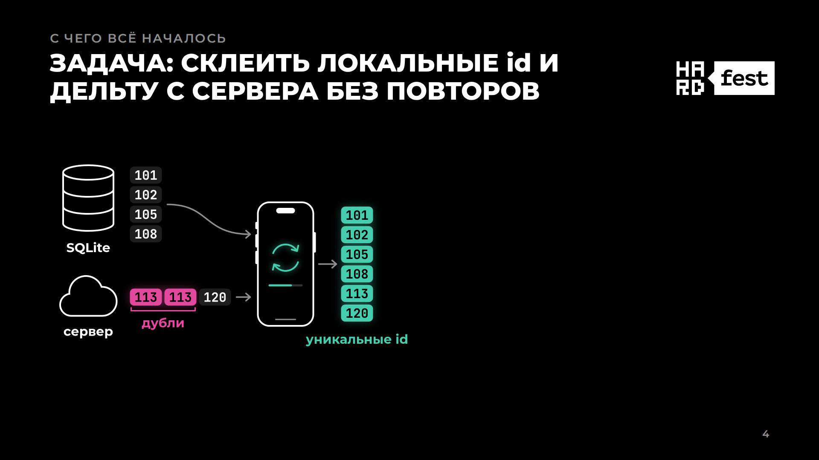


Notes:
Чтобы погрузиться чуть подробнее, представим нашу упрощенную задачу.
На устройстве есть локальные id записей. Id — просто число, по которому мы узнаём запись. С сервера приходит дельта: новая порция таких чисел. Из-за повторных запросов или пересечения страниц один id может прийти несколько раз.
На входе есть повторы. На выходе каждое значение должно остаться один раз. По сути удаление повторов. Самих записей мы здесь касаться сегодня не будем, работаем только с числами.
Три условия нашей задачи.
[щелчок] Локальные id уникальны: внутри них повторов нет.
[щелчок] Ключ — шестидесятичетырёхбитное число.
[щелчок] Работа несрочная, в режиме utility. (Бэкграунда)
И вот представьте

Slide 5
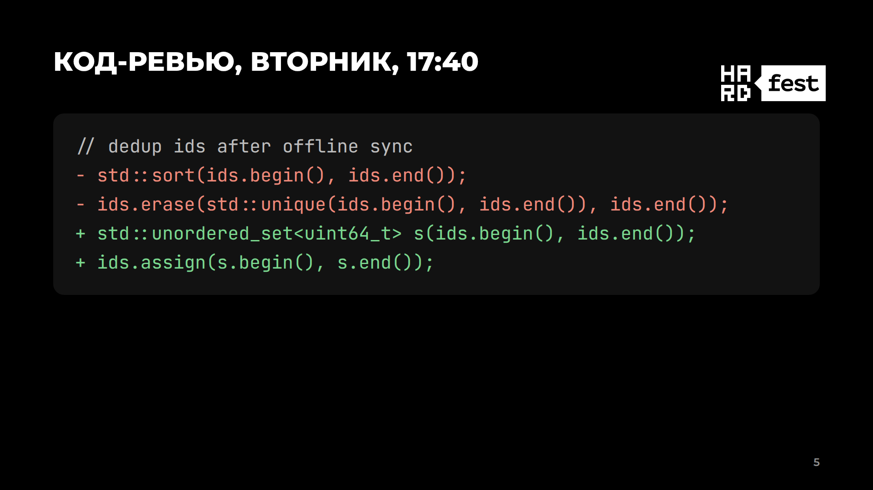


Notes:
Представьте, вам на ревью прилетает маленький диф.
Было: отсортировать массив и убрать повторы.
Стало: сложить в хеш-таблицу и выгрузить обратно.
[щелчок]Хранить данные в отсортированном виде нам как бы не нужно, поэтому я соглашаюсь.
[щелчок] Я поставил апрув почти не глядя.
Чем это закончилось - расскажу чуть позже. А пока давайте остановимся на этих двух вариантах подробнее.

Slide 6



Notes:
Представьте, что этот диф пришёл на ревью вам. Два претендента на удаление повторов.
[щелчок] A: sort плюс unique, упорядочить числа и убрать соседние повторы.
[щелчок] B: unordered_set, добавить ключи в хеш-таблицу.
У первого оценка N log N, у второго в среднем N.
Как вы думаете, какой вариант вы бы сами выбрали для этой задачи?
Поднимите руку те, кто выбрал бы A. А теперь те, кто выбрал бы B?
Запомните свой выбор и после просто проверим ваши ощущения.

Slide 7

Notes:
А тем временем судья объявляет правила и появляется третий вариант - Попросил бы больше условий.
- Какой размер входа?
- Сколько разных ключей?
- Какой порядок нужен на выходе?
- На каком устройстве и в каком режиме это выполняется?
Кто-то может спросить, а зачем вообще это спрашивать? Давайте вместе разбираться.

Slide 8
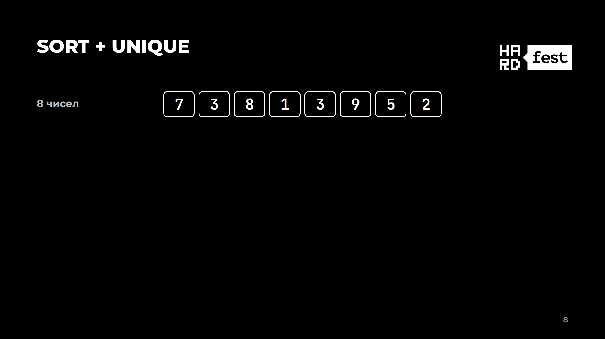

Notes:
Давайте для начала вспомним теорию. Первый способ — сортировка. Возьмём восемь чисел.
[щелчок] Внутри std::sort — быстрая сортировка, точнее её доработанная версия, introsort. Берём опорное число, например три: всё, что не больше трёх, — налево, остальное — направо.
[щелчок] Дальше то же самое внутри каждой половины.
[щелчок] И ещё раз — пока куски не станут по одному. Восемь пополам, пополам, пополам — три раза. Это и есть логарифм по основанию два: log₂ 8 = 3. Для миллиона — двадцать.
[щелчок] На каждом уровне мы проходим по всем числам — отсюда n log n. Собирать обратно ничего не нужно: каждое число уже стоит на своём месте.
[щелчок] И смотрите: одинаковые встали рядом. Остаётся один проход слева направо: берём число, если оно не равно соседу. Вся работа — сравнения и перестановки в одном массиве, без лишней памяти.
[→ следующий слайд]
──────────
Подсказки
• Пополам — идеальный случай: опорное попадает в середину. На случайных данных части неровные и уровней немного больше, но их число всё равно растёт как log n. Если деление слишком глубокое (в libstdc++ предел 2·log₂N), introsort переходит на пирамидальную сортировку и в n² не скатывается.
• Равные опорному могут попасть в любую из двух частей. Маленькие куски досортировываются вставками.
• Собирать половины (сливать) нужно в сортировке слиянием — так устроены std::stable_sort и TimSort в Python. std::sort делит на месте.
• log₂ 1 048 576 = 20. На деле std::sort делает 22–25 сравнений на число, нижняя граница — ≈18,6.
• Если спросят „а в других языках?“ — Java для примитивов: dual-pivot quicksort, Python: TimSort, Go: pdqsort (с 1.19), Rust sort_unstable: ipnsort, наследник pdqsort.
• В замере: std::sort, потом std::unique сдвигает уникальные в начало, хвост удаляем erase.

Slide 9
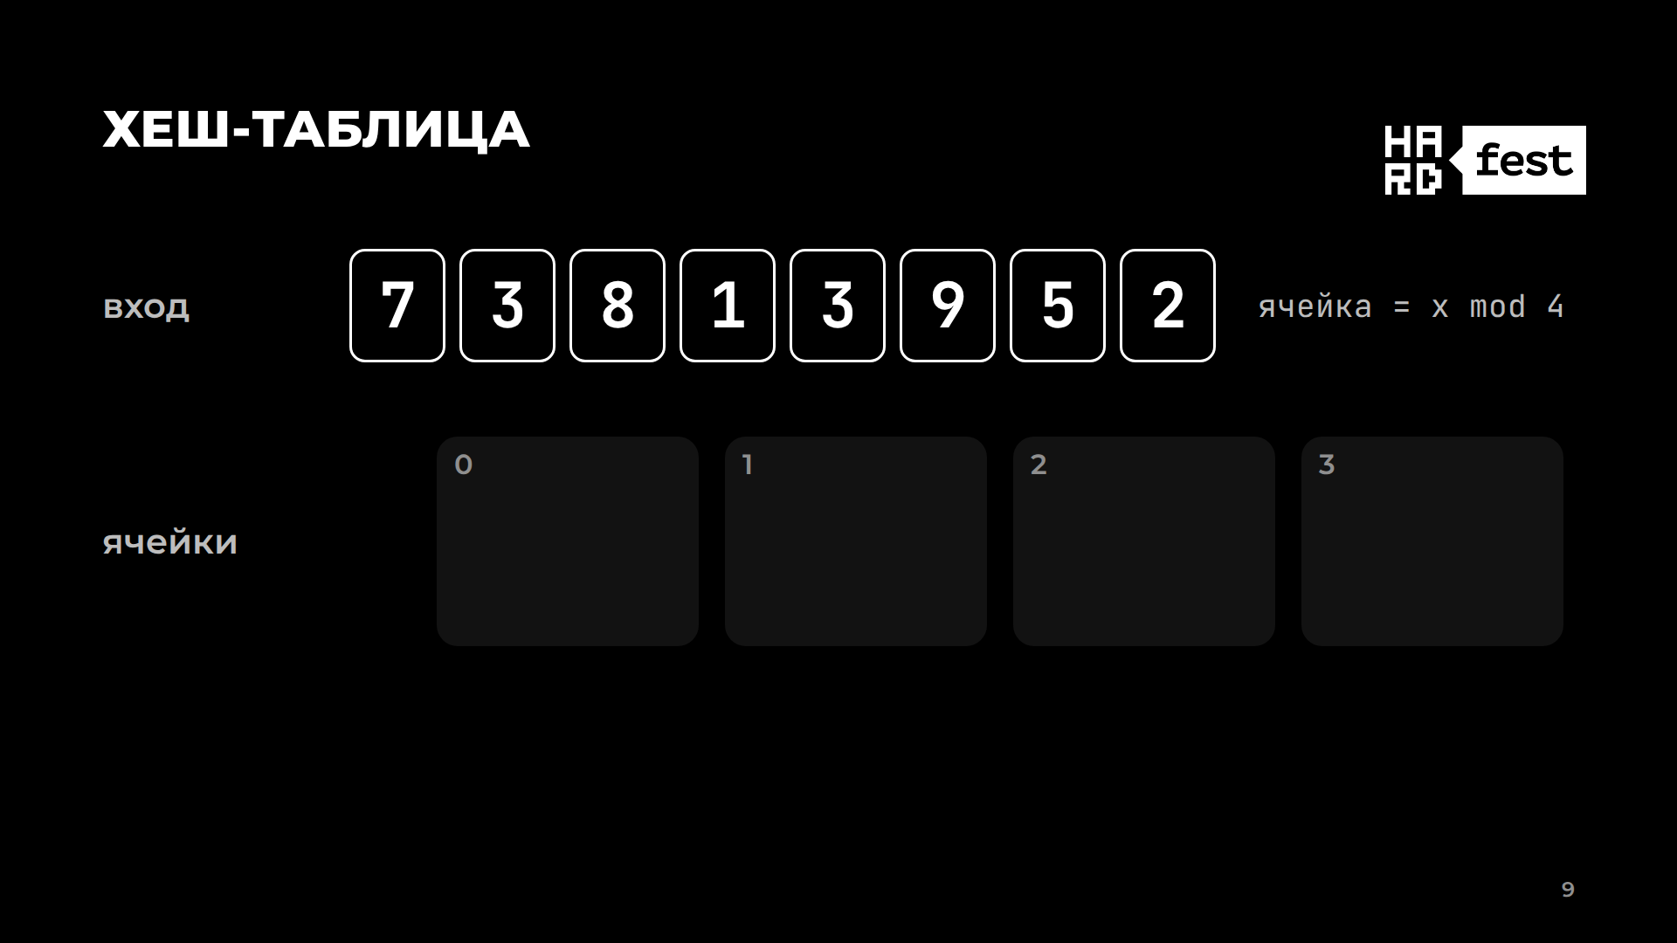

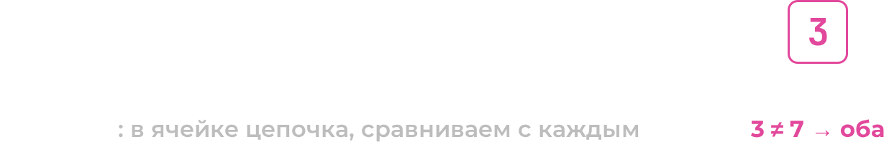






Notes:
Способ B — хеш-таблица. Идея ещё проще. Те же восемь чисел.
Таблица — это ряд ячеек, номер ячейки считает хеш-функция. Для примера возьмём остаток от деления на четыре.
[щелчок] Семь — ячейка три. Там пусто, кладём.
[щелчок] Три — тоже ячейка три, а там уже семёрка. Это коллизия. Сравниваем: три не равно семи — число новое, кладём в ту же ячейку, в цепочку. Так делает unordered_set. Есть второй способ — открытая адресация: занято — идём в соседнюю ячейку. Так устроены плоские таблицы, к ним мы ещё вернёмся.
[щелчок] Восемь — в ячейку ноль, единица — в ячейку один.
[щелчок] Снова три: идём в ячейку три, сравниваем с каждым в цепочке — тройка нашлась, это дубль, пропускаем. Девять и пять — тоже в ячейку один, цепочка растёт. Двойка — в ячейку два. Семь разных чисел, и сортировать ничего не пришлось.
Каждое число — один заход в таблицу, на бумаге это O(n).
На бумаге победитель понятен. Посчитаем, насколько.
[→ следующий слайд]
──────────
Подсказки
• unordered_set решает коллизии цепочками. Открытая адресация (занято — пробуем следующую ячейку) — у absl::flat_hash_set, Python set и dict, Go map с 1.24, Rust HashMap.
• Если спросят „таблица ведь тоже сравнивает?“ — да, но только с ключами из своей ячейки: в среднем одно-два сравнения на число, а не ≈20, как у сортировки.
• Почему „одно-два сравнения“: по умолчанию max_load_factor = 1 — в среднем не больше ключа на ячейку; при превышении ячеек становится больше (rehash).
• Если спросят „O(1) всегда?“ — нет, в среднем: при плохом хеше все ключи в одной ячейке, дедуп становится O(n²). Для целых std::hash — тождество, ключи, кратные числу ячеек, сталкиваются.
• x mod 4 — учебный хеш. Порядок выгрузки таблица не обещает.

Slide 10

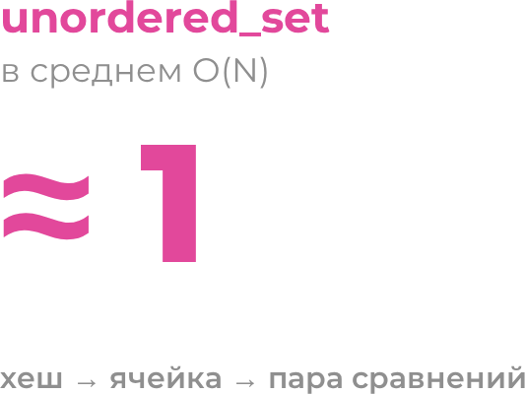
Notes:
Что обещает теория? Возьмём миллион id.
Сортировка — O(N log N): на каждое число около логарифма от N сравнений. Логарифм от миллиона — двадцать. Двадцать сравнений на каждое число.
[щелчок] Хеш-таблица — в среднем O(N): на каждое число один заход в таблицу. Посчитать хеш, найти ячейку, сравнить с парой соседей по цепочке.
[щелчок] Двадцать шагов против одного. На бумаге хеш должен выиграть раз в двадцать. [пауза 2 с]
[→ следующий слайд]
──────────
Подсказки
• «≈20» — округление для зала: log₂ 1 048 576 = 20; на деле std::sort делает 22–25 сравнений на число, нижняя граница — ≈18,6.
• Если спросят „откуда пара сравнений?“ — unordered_set держит в среднем не больше ключа на ячейку (max_load_factor = 1).
• Если спросят „так O-большое врёт?“ — нет, оно считает, как растёт число шагов, а цену шага отбрасывает. Это раскроем на слайде про цену шага: на M2 20 шагов по ≈1 нс против одного за ≈55 нс (на Xeon ≈4 против ≈260).
• Сколько среди id разных, здесь не вводим — это понадобится позже.

Slide 11

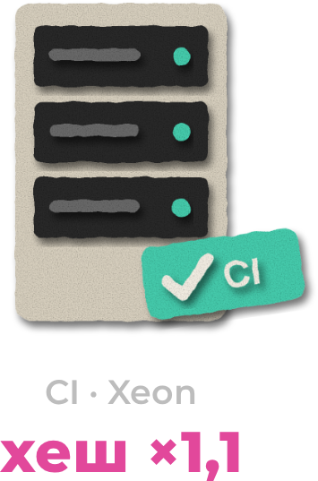



Notes:
И вот примерно с такими размышлениями я апрувлю этот реквест, а через неделю пишут тестировщики: после обновления синхронизация на айфонах заметно тормозит. Что поменяли?
Я решил проверить. Взял данные прям как из нашей синхронизации.
[щелчок] На своём Маке — ничья: разница в пределах погрешности, решил я.
[щелчок] В CI на Xeon — хеш быстрее на десять процентов. Оптимизация работает, можно мержить.
[щелчок] А на айфоне у тестировщиков — сортировка больше чем в два раза быстрее. Тот же код, те же данные. [пауза 2 с]
[щелчок] А что я тестировал?! [пауза]
Три устройства — три разных ответа. Чтобы понять причину, давайте сначала договоримся, что именно мы измеряем.
[→ следующий слайд]
──────────
Подсказки
• Условия: 512K id (2^19), половина разных, вся операция; нс на число, sort / хеш.
• Mac M2 Pro: 20,9 / 22,0 — разница 5 %, «ничья». CI Xeon: 84,2 / 75,0 — хеш ×1,12. iPhone 14 Pro в режиме utility: 46,6 / 105,8 — sort ×2,3.
• Для себя: тот же iPhone в userInitiated — 21,5 / 20,3, ничья. Дело в фоновом режиме, а не в «медленном телефоне». Здесь не раскрываем, только намёк «в фоне».
• Если спросят „CI на Linux, а прод на iOS — это же очевидно“ — да, но и Mac проблему не показал, хотя библиотека там та же, libc++.
• Id в замерах — случайные 64-битные: «как из синхронизации» — по размеру и доле повторов, не по значениям. На плотных id (автоинкремент) узловой таблице везёт: на CI она там в 1,7 раза быстрее сортировки (запасной слайд про плотные id).

Slide 12
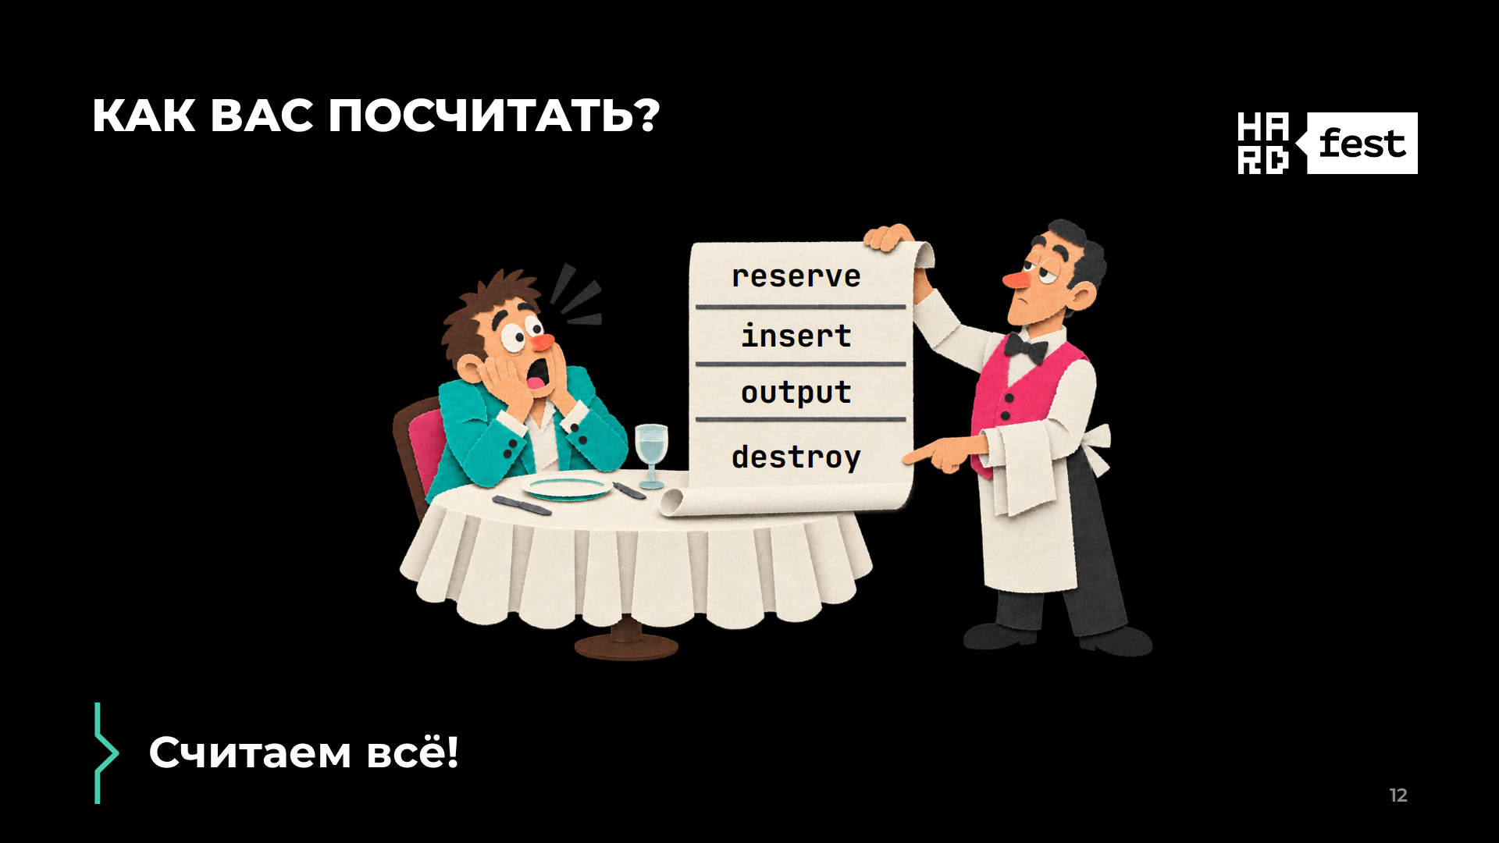
Notes:
Вход готов, на выходе нужен массив тех же значений без повторов. Сейчас его порядок не важен.
В таймере вся операция. Для сортировки — sort, unique и обрезка хвоста. Для таблицы — reserve, вставки, выгрузка в массив и уничтожение.
[пауза 2 с]
Свежую копию входа готовим заранее. После замера сверяем результат с эталоном.
Причём хеш-таблицам мы, конечно, сразу даём reserve под размер входа: по ходу вставок они не перестраиваются. Изначально неправильные реализации мы не используем.
[→ следующий слайд]
──────────
Подсказки
• Копию входа готовим вне таймера, внутри — вся операция, проверка с эталоном — после.
• Чек на слайде показывает границы таймера, а не доли времени по стадиям.
• Если спросят „нечестно включать деструктор?“ — в приложении память всё равно освобождается, а без него спрятали бы заметную часть цены: на M2 выгрузка и деструктор — 13,5 + 11,8 из 55 нс на элемент, на Xeon — 60 + 67 из 237.
• Если спросят „зачем reserve?“ — без него таблица перестраивается по ходу вставок; но при малой доле разных резерв под весь вход раздувает таблицу. Берём N: он известен, а число разных — нет.

Slide 13







Notes:
Начнём с самого чистого случая: миллион id, все разные, никаких повторов.
Запускаем на своём Маке — M2 Pro. Полоски — наносекунды на элемент, короче — лучше.
[щелчок] Сортировка: девятнадцать наносекунд.
[щелчок] Хеш-таблица: пятьдесят пять. [пауза 2 с]
[щелчок] Сортировка быстрее почти в три раза. Тот самый n log n, который на бумаге должен был проиграть в двадцать раз.
Может, это особенность Мака?
[щелчок] Нет. На айфоне — в два и восемь десятых. На сервере в CI — в три. Три разных процессора, три разные системы — и везде одно и то же. Сами наносекунды у машин разные, поэтому сравниваем только внутри одной.
Здесь сортировка выигрывает везде — даже на Маке, где в моём тесте была ничья, и в CI, где хеш даже выигрывал. Значит, размер входа, повторы и среда что-то меняют. К этому еще вернемся.
Но сначала вопрос попроще: как двадцать шагов обогнали один? Посчитаем, сколько стоит каждый шаг.
[→ следующий слайд]
──────────
Подсказки
• Условия: 2^20 id, все разные, вся операция. Mac и iPhone — в режиме userInitiated; CI — Xeon, GCC 13 / libstdc++.
• Точные числа, нс на элемент, sort / хеш: M2 Pro 19,3 / 55,2 (×2,86); iPhone 14 Pro 20,0 / 55,8; CI 83,5 / 260,3 — медиана трёх сессий.
• Если спросят „почему Xeon в разы медленнее?“ — наносекунды между машинами не сравниваем, только отношение внутри одной машины.
• Если спросят „это же давно известно“ — да, похожий эффект описывал Даниэль Лемир (2017), причины разбирал Чендлер Каррут (CppCon 2014); мы проверяем на своих данных и доводим до телефона.

Slide 14
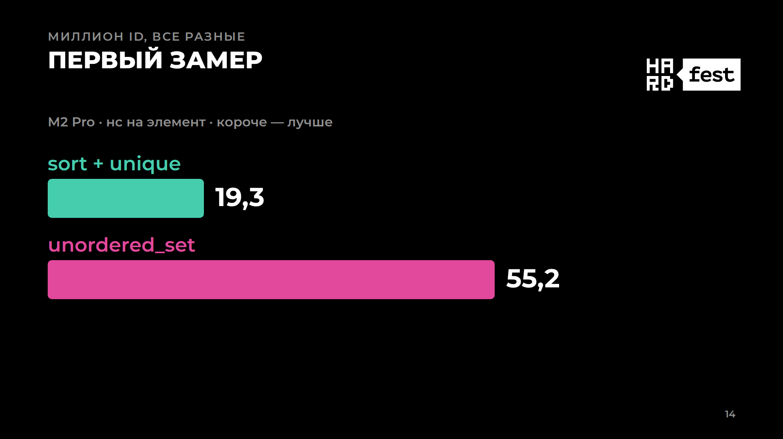

Notes:
[щелчок] Сортировке на миллионе нужно двадцать сравнений на число — и уложилась она в девятнадцать наносекунд. Около одной наносекунды на шаг.
[щелчок] Хешу нужен один шаг. Один! И этот шаг стоит пятьдесят пять наносекунд.
[щелчок] O(n) — честно линейно. Просто каждый шаг очень тяжёлый. O-большое считает шаги, а платим мы за цену шага.
Почему шаг хеша такой дорогой? Попробуем разобраться.
[→ следующий слайд]
──────────
Подсказки
• M2 Pro, 2^20 id, все разные: sort 19,3 нс на число / 20 сравнений ≈ 0,97 нс на шаг; хеш 55,2 нс ≈ 57 таких шагов. 19,3 / 55,2 ≈ 0,35 — «треть первого шага».
• На CI (Xeon) то же: ≈4,2 нс на шаг сортировки против 260 у хеша (≈62 шага). На iPhone: 1 нс против 55,8.
• «Шаг» хеша — одна вставка вместе с выгрузкой и удалением: хеш, поиск ячейки, malloc узла, запись.
• Если спросят „у сортировки же ещё перестановки“ — да, мы делим полное время: в 19 нс входят и перестановки, и проход unique. Команды считаем на слайде про работу.

Slide 15
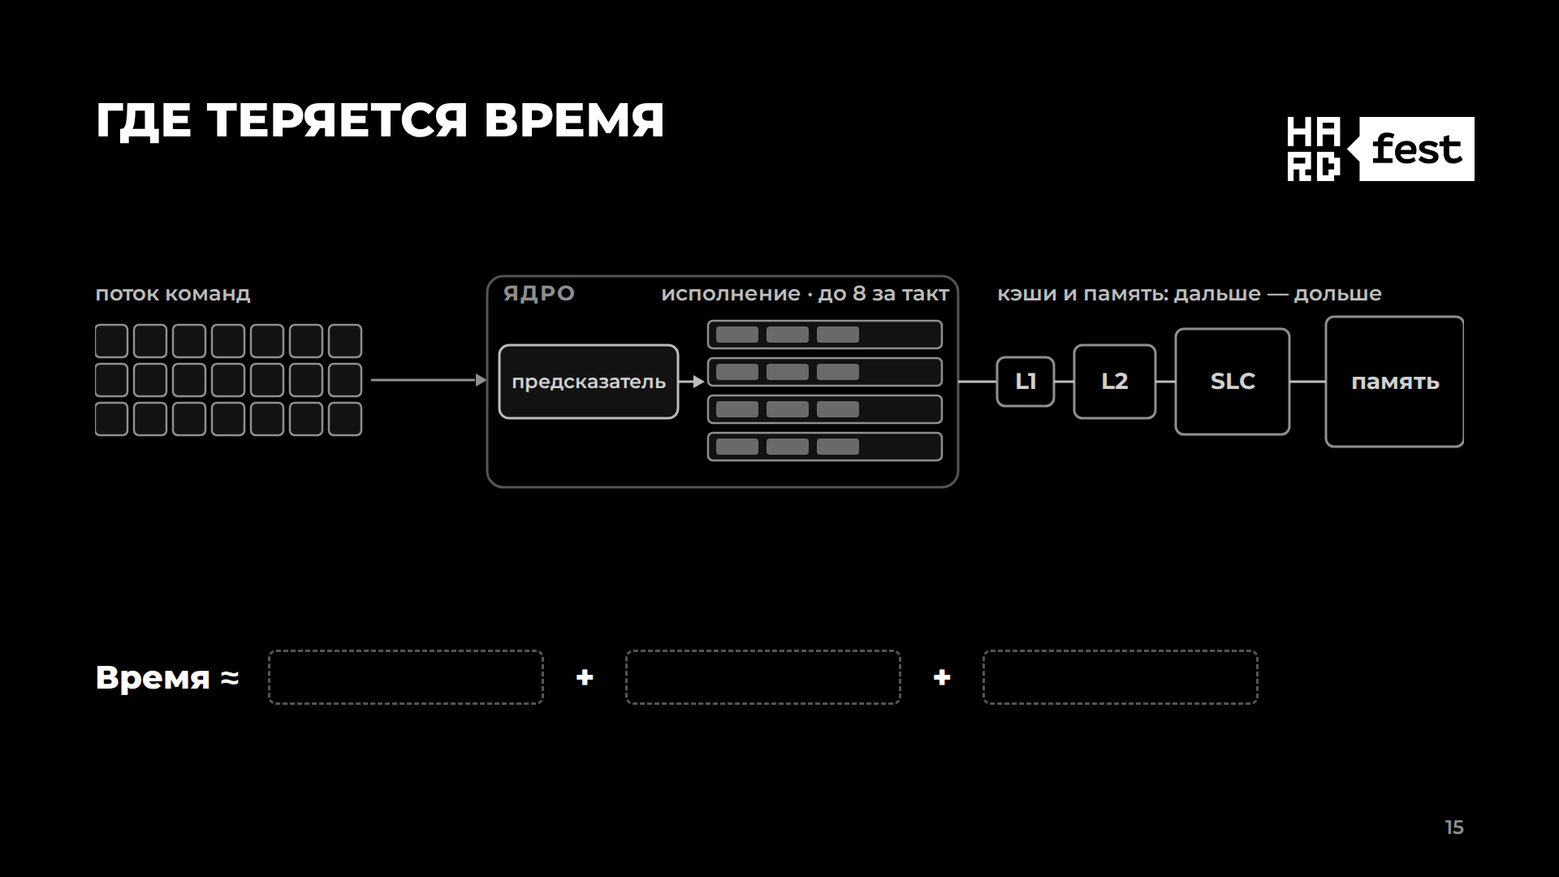

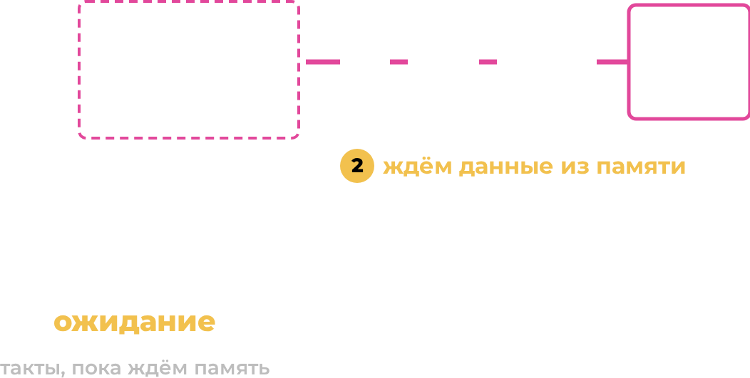
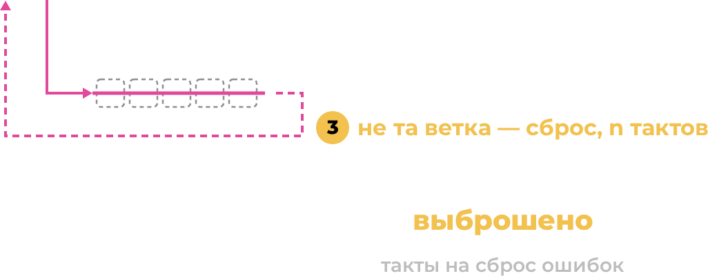
Notes:
Чтобы понять, куда уходят эти пятьдесят пять наносекунд, посмотрим, как процессор исполняет программу.
Слева — поток команд: в них компилятор превратил наш код. Посередине — ядро. Оно умеет выполнять несколько команд за такт — у M2 до восьми. Чтобы не простаивать на каждом if, ядро не ждёт ответа, а угадывает, куда пойдёт программа, и начинает заранее. Этим занят предсказатель. Справа — откуда ядро берёт данные: маленькие быстрые кэши рядом и большая медленная память. Чем дальше — тем дольше.
По сути из этого и складывается время
[щелчок] Первое — работа. Сколько команд нужно выполнить. Больше команд — дольше, даже если всё остальное идеально.
[щелчок] Второй — ожидание. Команде нужны данные, а в кэше их нет. Пока они едут из памяти — а это сотни тактов, — слоты ядра стоят пустыми.
[щелчок] Третий — выброшенная работа. Предсказатель угадал не ту ветку, ядро уже выполнило команды заранее. Их приходится выбросить и начать заново.
Кто из трёх съедает пятьдесят пять наносекунд хеша? Проверим и начнём с самого простого: посчитаем работу.
[→ следующий слайд]
──────────
Подсказки
• «До 8 за такт» — у P-ядра M2 8 декодеров, у Xeon в CI — 6. Наши программы на M2 делают 3,2 (sort) и 1,9 (хеш) — раскроем на слайде про темп.
• Цены: ошибка предсказателя ≈16 тактов на M2 (≈24 на Xeon); промах до памяти ≈115 нс на M2 — около 400 тактов.
• Если спросят „так кто виноват?“ — работа: отчасти хеш (383 против 219 команд); ожидание: хеш (промахов L1 9,2 против 0,8 на число); выброшенное: на Маке почти ни при чём — std::sort от Apple без ветвлений (1,6 ошибки на число), на CI у сортировки 8,8.
• Английские термины (memory stalls, branch mispredict) со сцены не произносим.

Slide 16





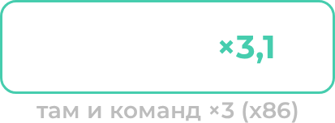
Notes:
Считаем не время, а команды процессора на одно число. Считает сам процессор: в M2 есть аппаратные счётчики — сколько команд выполнено и сколько тактов прошло. Вход тот же, что в первом замере: миллион разных id.
[щелчок] Сортировка — двести девятнадцать команд на число.
[щелчок] Хеш-таблица — триста восемьдесят три. На бумаге один шаг, а команд почти вдвое больше. Откуда лишние? Стандартная unordered_set хранит каждое число в отдельном узле: reserve готовит только ячейки, а на каждое новое число — malloc, при уничтожении таблицы — free.
[щелчок] Первый подозреваемый виновен. Но команд больше всего в одну и три четверти раза.
[щелчок] А время? Хеш медленнее почти в три раза. На айфоне — так же.
[щелчок] Кстати, на CI-сервере — другой процессор, другой компилятор и библиотека — у хеша команд втрое больше и времени втрое больше: там работа объясняет почти всё. Одна и та же программа, а причина разрыва разная.
Куда же уходит остальное время на Маке? Проверим темп.
[→ следующий слайд]
──────────
Подсказки
• M2 Pro, P-ядро, 2^20 id, все разные: 218,9 и 383,3 команды на число.
• Как считали: в процессоре есть аппаратные счётчики, на macOS их читает системная kperf — на ней же работает Instruments. Программа под sudo берёт счётчик команд своего потока до и после вызова и делит разницу на миллион; медиана повторов. Алгоритмы и входы — те же, что в замере времени (bench/mac/counters.cpp).
• «33 нс»: в темпе сортировки (3,18 команды за такт) хешу хватило бы ≈120 тактов из 200. Из разрыва 36 нс на работу — ≈14 нс (≈40 %).
• Если спросят „а на iPhone?“ — на iOS счётчиков нет, команды не мерили; бинарник тот же, команд должно быть столько же.
• Если спросят „а reserve не спасает?“ — он выделяет только массив ячеек, от перестроек. Дай той же таблице один буфер под все узлы (без malloc/free на узел) — 35 нс вместо 55; одно уничтожение таблицы — 11,8 нс из 55.
• Если спросят „сколько тут malloc/free?“ — на Маке счётчик не разделяет. Ориентир: flat_hash_set без узлов на M2 — 119 команд.
• Почему у сортировки на M2 команд больше, чем на CI (219 против 151): std::sort от Apple разбивает без ветвлений.
• Фраза про CI «работа объясняет почти всё» — упрощение: команд ×3 и времени ×3 значит только одинаковый темп (0,64 и 0,63 команды за такт). Тормозят они по разным причинам: сортировка — на ошибках предсказателя, хеш — на памяти.

Slide 17
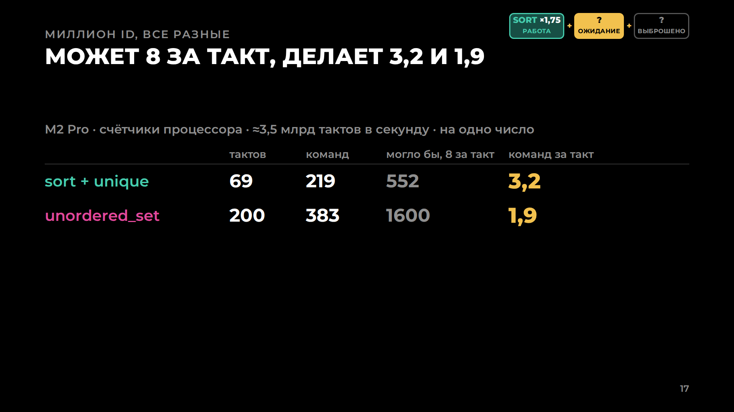
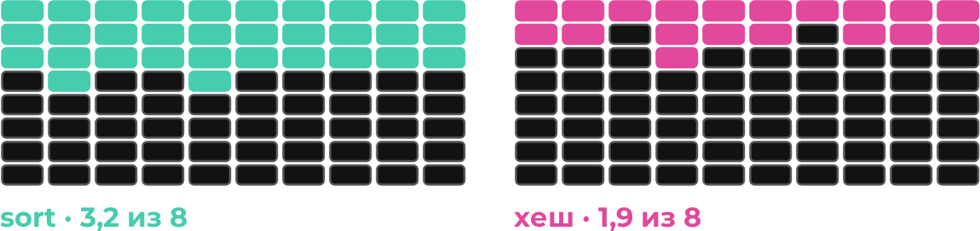

Notes:
Такт — один тик часов процессора. P-ядро M2 делает около 3,5 миллиардов тактов в секунду.
Если же мы посмотрим, то увидим что оба алгоритма делают сильно меньше, чем могло бы быть.
[щелчок] У ядра M2 на каждом такте до восьми мест для команд. Сортировка занимает три из восьми, хеш — меньше двух. Остальные пустуют.
Кто их занимает? Два оставшихся подозреваемых: ожидание и выброшенная работа.
[→ следующий слайд]
──────────
Подсказки
• M2 Pro, P-ядро, 2^20 id, все разные; на число: sort 68,8 такта / 218,9 команды = 3,18; хеш 199,8 / 383,3 = 1,92.
• «Могло бы» = 8 мест × такты; занято 40 % у сортировки и 24 % у хеша. Сетка — иллюстрация средних, не запись прогона.
• Если спросят „откуда 3,5 ГГц?“ — такты делим на время того же прогона: 68,8 / 19,64 нс = 3,50 ГГц.
• Если спросят „почему не 8?“ — реальные программы до пика не доходят: radix на M2 — 4,25 команды за такт.
• Если спросят про CI — там обе меньше одной за такт (0,64 и 0,63), но по разным причинам: у сортировки ошибки предсказателя, у хеша промахи памяти.

Slide 18
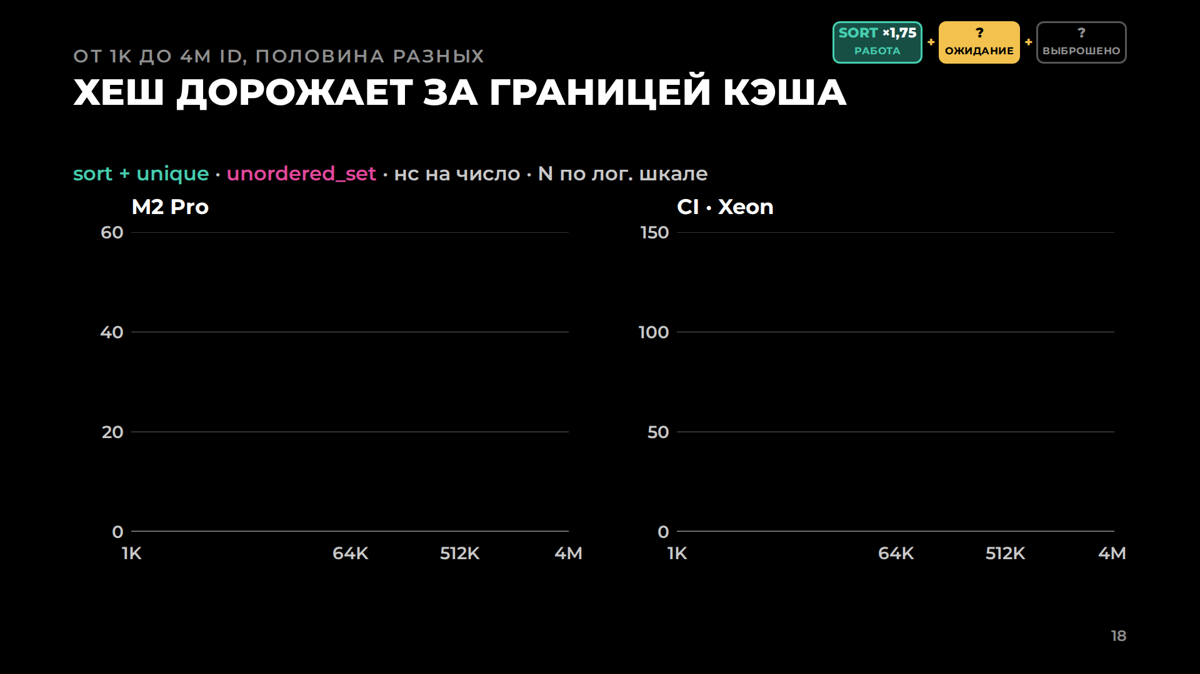
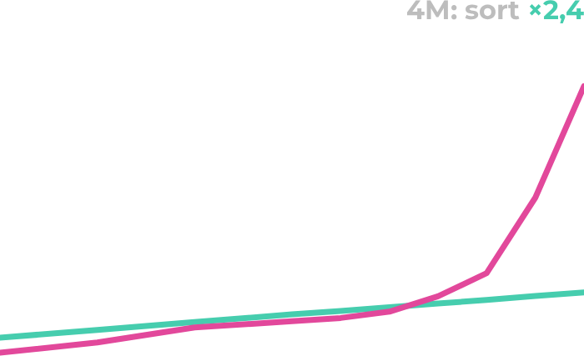
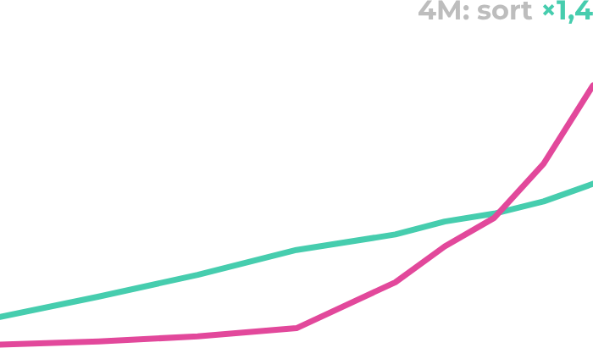

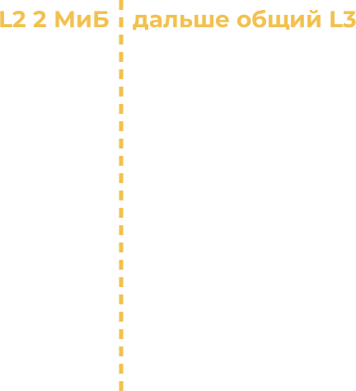
Notes:
Начнём с ожидания. Как его проверить?
Если бы всё время уходило на работу, цена одного числа у хеша почти не зависела бы от размера: вставка та же.
А если процессор ждёт память, цена прыгнет, когда таблица перестанет помещаться в кэш.
Попробуем проверить и протестируем на разном размере данных.
[щелчок] Мак. Сортировка растёт плавно — это log n. Хеш до четверти миллиона даже чуть быстрее. А потом излом: на четырёх миллионах он дороже почти в два с половиной раза. Команд на вставку столько же — значит, лишнее время ушло на ожидание памяти.
[щелчок] Излом там, где кончается кэш второго уровня, — у M2 он шестнадцать мегабайт.
[щелчок] CI. Здесь хеш быстрее вплоть до миллиона, на пике — в полтора с лишним раза: сортировка тут дорогая сама по себе — это третий подозреваемый, к нему вернёмся. Но дорожать хеш начинает раньше — сразу после шестидесяти четырёх тысяч.
[щелчок] Потому что кэш второго уровня здесь всего два мегабайта. Дальше промахи ловит общий третий уровень, поэтому хеш дорожает плавнее. Излом у каждой машины свой — ровно там, где кончается её кэш.
Второй подозреваемый подтвердился. Осталось понять, почему хешу так дорого ждать, а сортировке — нет.
[→ следующий слайд]
──────────
Подсказки
• Половина id — разные; нс на число, sort / хеш. M2 Pro: 256K — 20,3 / 19,6, 512K — 20,9 / 22,0, 4M — 22,5 / 53,4 (×2,37).
• Если спросят „откуда известно, что команд столько же?“ — счётчики M2, половина разных: 512K — 212,7 команды и 67,8 такта на число, 1M — 213,2 и 85,0. Команд столько же, тактов на четверть больше. На 4M счётчики не снимали.
• Если спросят „почему излом именно там?“ — таблица ≈ 32 Б на узел каждого разного id + 8 Б на ячейку каждого id входа (резерв под весь вход): 512K → 12 МиБ, влезает; 1M → 24 МиБ, уже нет — при L2 M2 16 МиБ; на CI 64K → 1,5 МиБ, 128K → 3 МиБ при L2 2 МиБ.
• CI Xeon: 64K — 73,7 / 44,8 (хеш ×1,6), 1M — 87,1 / 85,5, 4M — 98,1 / 134,4 (×1,37). Шкалы у панелей разные — сравниваем форму.
• Если спросят „а айфон?“ — та же форма: 4M — 23,4 / 57,1 (×2,45).
• Если спросят „почему на CI хеш выигрывает до 1M?“ — главное: сортировка там платит за ошибки предсказателя.

Slide 19
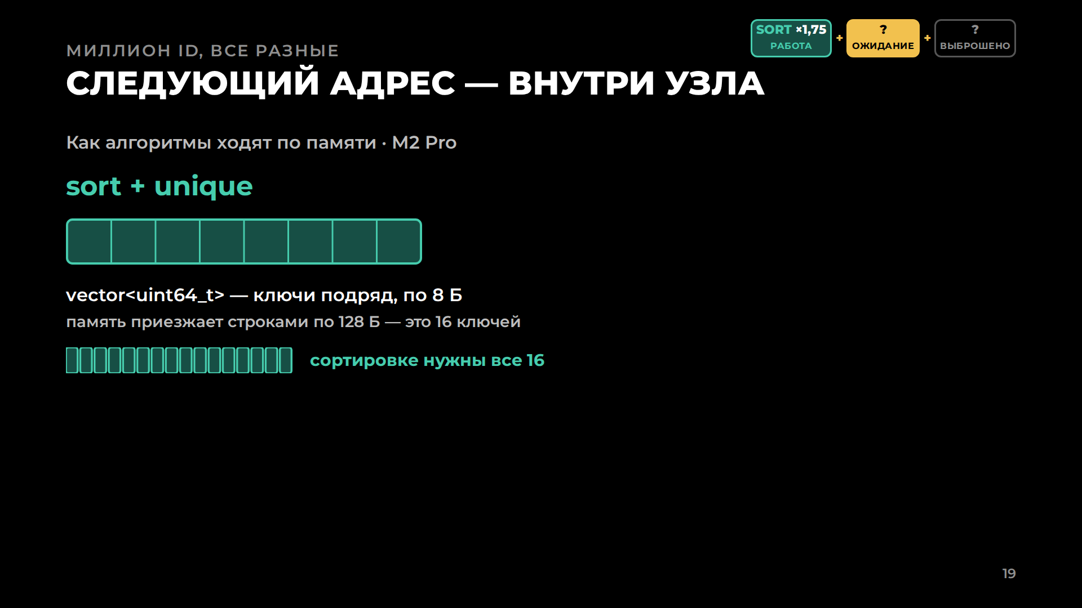
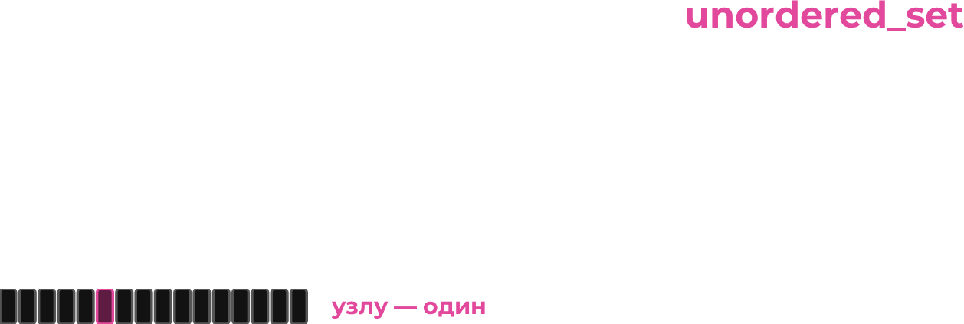

Notes:
Посмотрим, как каждый из них ходит по памяти.
Слева сортировка: обычный массив, ключи лежат подряд по восемь байт. Память приезжает строками, и все они нужны.
[щелчок] Справа unordered_set. Массив ячеек хранит не ключи, а адреса. Каждый ключ живёт в отдельном узле где-то в куче. Чтобы найти ключ: читаем ячейку, по адресу из неё идём в узел, из узла — к следующему. Из строки, где лежит узел, нужен один ключ, остальное — чужое.
[щелчок] Вот главное различие. У сортировки следующий адрес — это текущий плюс восемь байт. Процессор знает его заранее и может запросить данные наперёд. У хеша следующий адрес лежит внутри текущего узла. Пока узел не приехал из памяти, процессор просто не знает, куда идти дальше.
[→ следующий слайд]
──────────
Подсказки
• M2 Pro, 2^20 id, все разные. Промахов L1 на число: sort 0,77, хеш 9,19 — в 12 раз больше; промахов TLB 0,01 против 3,6.
• Узел: в libc++ 24 Б (next, хеш, ключ), в libstdc++ 16 Б; malloc выделяет обоим по 32 Б. Строка кэша: 128 Б на Apple, 64 Б на x86.
• Если спросят „из чего 55 нс хеша?“ — вставки 30,3 нс (55 %), выгрузка 13,5 (24 %), деструктор 11,8 (21 %). Деструктор — тоже обход списка, free на каждый узел.
• Если спросят „почему 13,5 нс на узел, а не ≈115 нс полного промаха?“ — не каждый шаг — промах в память: узел 32 Б, в строке 128 Б их четыре, часть пути в кэше.

Slide 20

Notes:
[пауза 2 с]
Такой квест нельзя пройти, открыв все сундуки одновременно: где следующий, узнаёшь, только открыв этот.
[→ следующий слайд]
──────────
Подсказки
• Мем — для узнавания, а не объяснение.
• Не утверждать, что любой обход таблицы — одни промахи.
• Если спросят «а быстрый malloc спасёт?» — нет: следующий адрес всё равно лежит в предыдущем узле.

Slide 21


Notes:
Сколько стоит открыть один такой сундук? Из кэша — меньше наносекунды, из памяти — около ста. Большая таблица не помещается в кэш и тогда это уже память.
Но процессор умеет ждать несколько чтений сразу, если знает адреса заранее. Сверху запросы летят вместе. Снизу — по одному: адрес лежит в узле.
Сортировка — сверху, узловая таблица — снизу.
Но ведь ключи при вставке независимы. Почему процессор не запрашивает следующий заранее?
[→ следующий слайд]
──────────
Подсказки
• Опыт: M2 Pro, P-ядро, один поток, цепочки чтений по 64 МиБ. По одному — 106 нс на чтение, 32 цепочки сразу — 3,5 нс, примерно в 30 раз быстрее.
• Кэш L1 — 0,86 нс, память — 107–115 нс. Кэш L2 у P-ядра — 16 МиБ, а unordered_set на миллион ключей занимает ≈40 МБ, поэтому это уже память.
• Если спросят «анимация — реальный прогон?» — нет, иллюстрация; настоящие только числа справа.
• Если спросят «а на Xeon?» — память дольше (141 нс на 64 МБ), но в тактах почти столько же, сколько на M2.

Slide 22

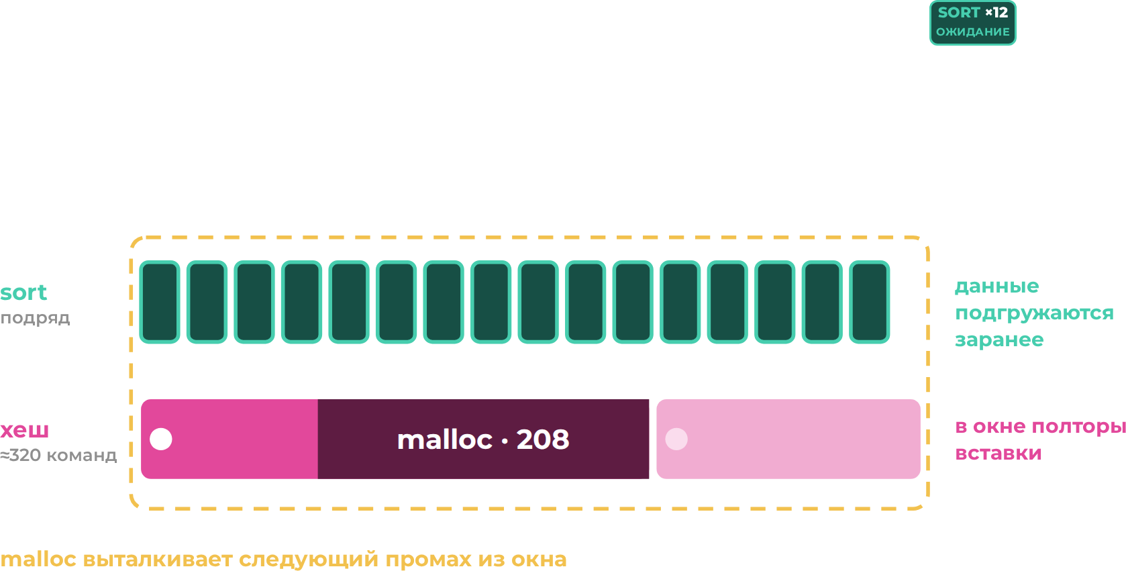
Notes:
Потому что процессор смотрит вперёд не бесконечно далеко: у M2 окно — около четырёхсот пятидесяти команд.
[щелчок] Сортировке этого хватает: данные подгружаются заранее. А вставка в хеш — около трёхсот двадцати команд, две трети из них — malloc. В окно влезает полторы вставки, и следующий промах процессор ещё не видит. Так работа превращается в ожидание.
Второй подозреваемый виновен: промахов у хеша в двенадцать раз больше, и ждёт он их по одному.
[→ следующий слайд]
──────────
Подсказки
• M2 Pro, P-ядро. Как мерили окно: независимые чтения из памяти, между ними — сложения. Без сложений чтение ≈4 нс, к ≈450 сложениям выходит на ≈100 нс, как одиночное чтение: окно ≈400–450 команд.
• Вставка ≈320 команд (подсчёт на x86), из них malloc 208 — 65 %.
• «В 12 раз»: промахов L1 на число 9,19 у unordered_set против 0,77 у сортировки.
• Если спросят «а E-ядро?» — окно ≈100 команд, вчетверо меньше (покажем на слайде про фоновый режим); это одна из причин, почему там хеш проигрывает сильнее.
• Если спросят «почему сложения, а не nop?» — Apple выбрасывает nop до окна.

Slide 23

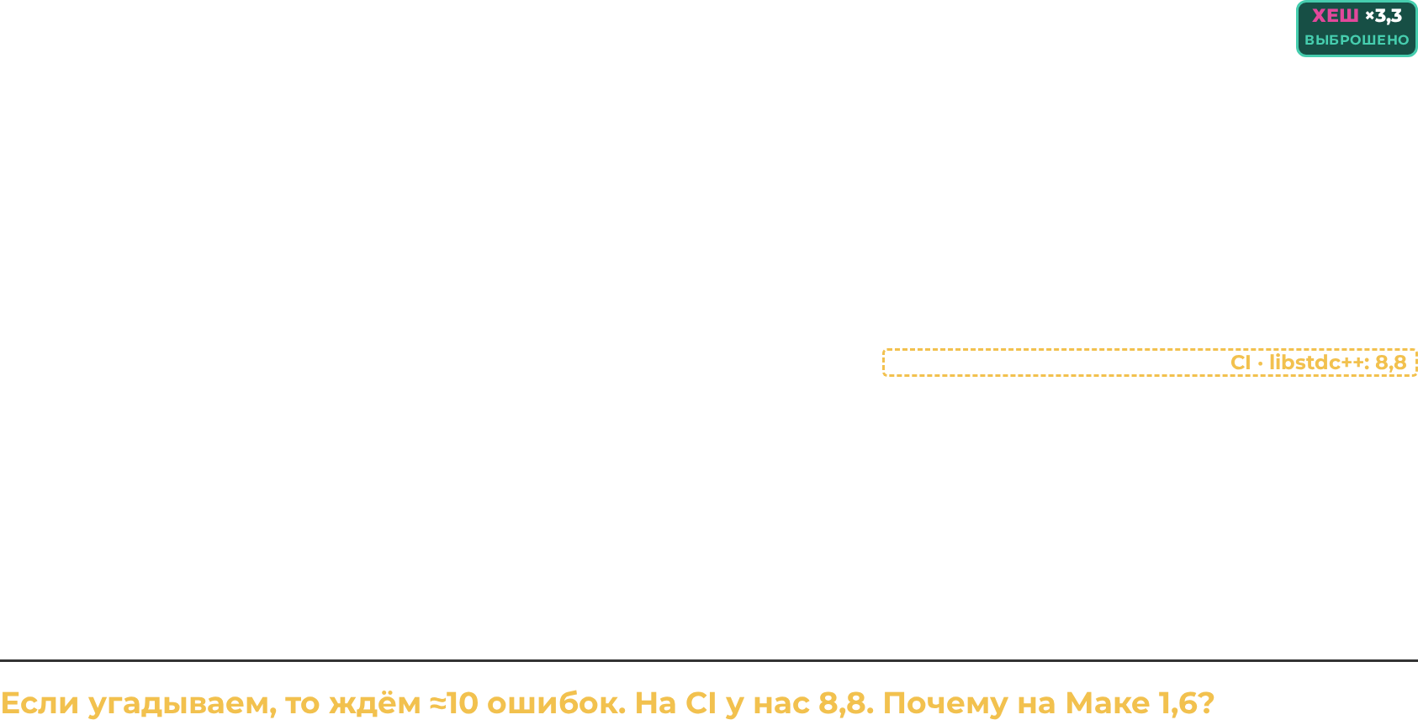
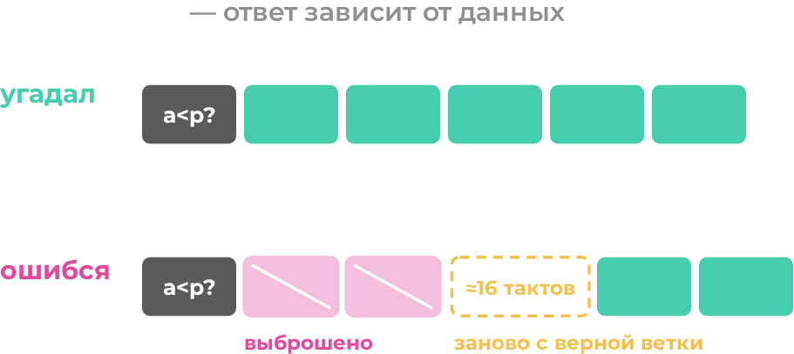

Notes:
Третий подозреваемый — выброшенная работа. Внутри сортировки на каждом шаге вопрос: это число меньше опорного? Ответ зависит от данных. Процессор его не ждёт: он угадывает ветку и выполняет команды дальше.
[щелчок] Угадал — когда ответ готов, работа уже сделана. Ошибся — всё, что выполнено по неверной ветке, выбрасывается, и процессор начинает заново с верной. На M2 это не меньше шестнадцати тактов на каждую ошибку.
[щелчок] Посчитаем ошибки на одно число. Вопросов у хеша много, но ответ почти всегда один и тот же: ключи разные, совпадений нет. Отсюда — половина ошибки на число. У сортировки — полторы.
[щелчок] Хотя ждали около десяти: двадцать делений пополам, и на каждом «меньше опорного?» — монетка, процессор ошибается в половине случаев. На CI так и выходит — почти девять ошибок на число. А на Маке полторы. Почему?
[→ следующий слайд]
──────────
Подсказки
• M2 Pro, P-ядро, миллион разных id: ошибок на число — sort + unique 1,6, unordered_set 0,5; на CI — 8,8 и 1,3.
• «≈20» — только сравнения с опорным, не все 29 ветвлений. Точнее ждём ≈9: ≈8 при разбиении и ≈1 при досортировке вставками.
• Если спросят «откуда 0,5 у хеша?» — оценка: «корзина пустая?» ≈0,33 + «цепочка кончилась?» ≈0,15; счётчик дал 0,48.
• Если спросят «хеш же постоянно сбрасывает конвейер?» — нет: 0,5 на M2 и 1,3 на CI.
• 8,8 на CI — не счётчик, а модель предсказателя Valgrind: в виртуалке счётчиков нет. Время подтверждает: та же сортировка с ветвлениями и без — 92 против 30 нс.
• «16 тактов» — оценка снизу, а не прямой замер сброса: разница в тактах двух сортировок со следующего слайда, делённая на разницу в ошибках.

Slide 24
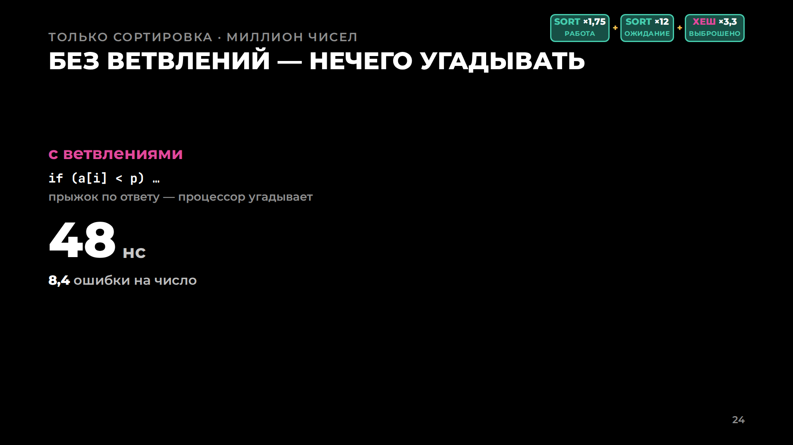

Notes:
Ответ — в том, как написана сортировка. Возьмём одну и ту же быструю сортировку в двух вариантах. Первый — как в учебнике: на каждом сравнении прыжок по ответу, и процессор его угадывает. Сорок восемь наносекунд на число, восемь ошибок.
[щелчок] Второй — без ветвлений: ответ записываем как ноль или единицу, а элементы переставляем потом. Угадывать нечего — ошибок меньше двух. Команд при этом почти вдвое больше, а быстрее в два с половиной раза.
[щелчок] Стандартная std::sort на Маке, в libc++ от Apple, устроена как второй вариант. На CI, в libstdc++, — как первый, поэтому там она и платит за каждую ошибку.
Итог: хеш делает больше работы и дольше ждёт память. Сортировка больше выбрасывает, но на Маке это дёшево, а на CI — дорого. А главный вопрос: сортировку ускорили, сменив реализацию. Можно ли так же починить хеш-таблицу?
[→ следующий слайд]

Slide 25

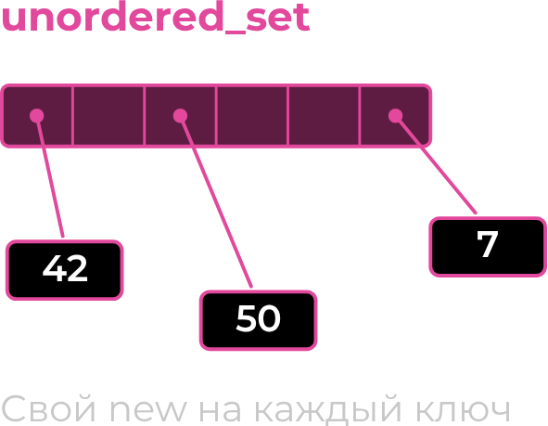


Notes:
Можно. Узлы — не небрежность библиотеки: стандарт обещает, что указатель на элемент переживёт рост таблицы, а для этого каждый ключ должен жить в своём узле. Для временного множества эта гарантия не нужна — и таблицу можно устроить иначе.
[щелчок] Слева знакомая unordered_set: массив ячеек хранит адреса, каждый ключ лежит в отдельном узле, на каждый — свой new.
[щелчок] Справа плоская таблица — Swiss Table. Ключи лежат прямо в одном массиве. Помните коллизию? Здесь её решают иначе: если ячейка занята другим ключом, смотрим соседнюю — та самая открытая адресация. Соседние ячейки лежат рядом в памяти и приезжают в кэш вместе.
Рядом с массивом — байты-метки: на каждую ячейку один байт, «пусто» или кусочек хеша. Процессор сравнивает сразу группу меток одной командой — восемь или шестнадцать за раз. Совпала метка — только тогда читаем сам ключ.
Вся таблица — одно выделение памяти.
Но есть цена: при росте элементы переезжают, и старые указатели на них перестают работать.
[→ следующий слайд]

Slide 26
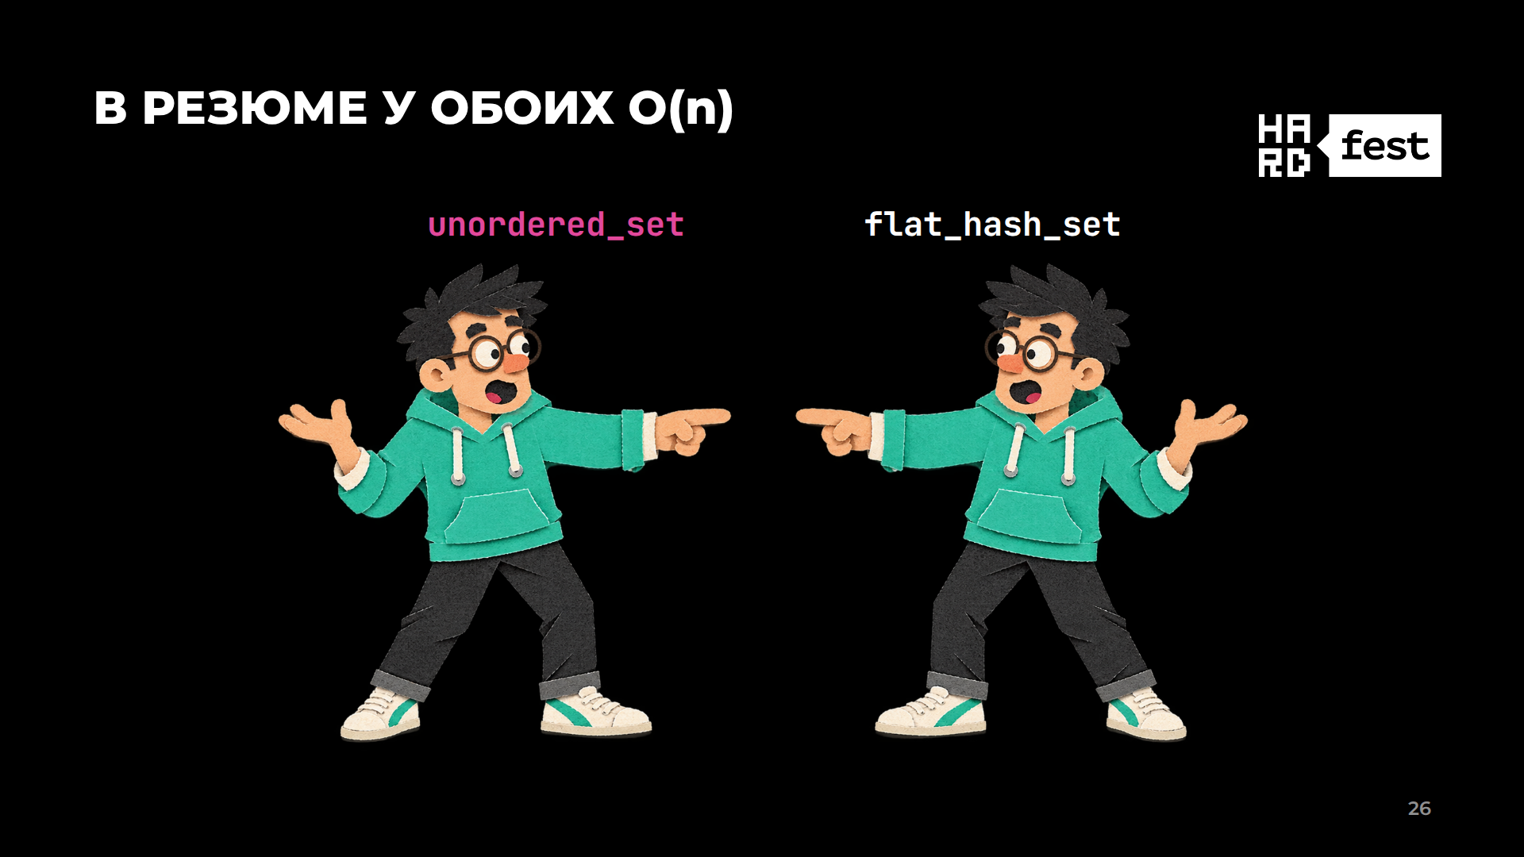
Notes:
Два кандидата с одинаковым резюме: оба — хеш-таблицы, оба обещают O(n), один заход на число.
Но как вы думаете, что на самом деле?
[→ следующий слайд]

Slide 27




Notes:
Вернёмся к первому замеру: Мак, миллион разных id.
[щелчок] Знакомые полосы
[щелчок] А вот плоская таблица — восемнадцать с половиной.
[щелчок] Стандартную unordered_set плоская обгоняет втрое. Та же средняя сложность, та же идея «один заход на число». Разница только в том, как лежат данные в памяти. Название «хеш-таблица» ничего не говорит о цене.
Да и сортировку она догнала - ничья.
[щелчок] А на CI-сервере плоская быстрее сортировки вдвое. Помните почему? Там std::sort с ветвлениями.
Реализацию починили.
Помните про вариант "уточнил бы условия?". Так вот, Размер входа мы уже меняли — на графике с кэшем. Следующий вопрос: а если разных id мало — кто победит?
[→ следующий слайд]
──────────
• flat чувствителен к условиям прогона: в других замерах от 15,1 до 21,8 нс.

Slide 28

Notes:
Одна и та же фраза «убрать повторы» — это разные задачи.
Все id разные — побеждает сортировка: миллион узлов, и хеш ждёт память. Разных один процент — побеждает хеш: узлов мало, все в кэше.
Нужен отсортированный результат — сортировка: у неё он получается сам. Нужен порядок первого появления — хеш: он просто идёт по входу.
Но это мы говорим про порядок на выходе. А какой порядок уже есть на входе?
[→ следующий слайд]
──────────
• M2 Pro, P-ядро; «хеш» — unordered_set. На слайде только победитель и отношение; строки из разных серий, наносекунды между строками не сравнивать.

Slide 29

Notes:
У нас — уже отсортированный.
Вспомните старый код из дифа: он делал sort + unique и сохранял результат. Значит, наши локальные id всё это время лежали отсортированными — мы этим просто не пользовались.
На таком входе sort + unique — три с половиной наносекунды на число: в шесть раз быстрее хеша и почти в пять — плоской таблицы. Стандартная сортировка замечает готовый порядок и почти ничего не делает. Но это лучший случай: стоит дописать в конец новые id вразнобой — и std::sort этого уже не заметит и выигрыш пропадает.
И последнее про данные — на каких данных мы вообще мерили.
[→ следующий слайд]
──────────
Подсказки
• M2 Pro, P-ядро, миллион id, половина разных, вход уже отсортирован; «хеш» — unordered_set.
• sort + unique на таком входе — 26,4 команды и 13,6 такта на число вместо 219,4 и 76,5 на случайном; ошибок 0,39 вместо 2,0.
• Если спросят «а на случайном?» — сортировка 21,5, хеш 25,5, flat 16,5.
• Если спросят «а CI и iPhone?» — Xeon: 18,9 против 84,8 (×4,5); iPhone P-ядро — тоже ×6; iPhone E-ядро — 6,8 против 114 (×17).
• Разброс сортировки 16 % — замер короткий.
• Лучший случай — отсортирован весь вход. Локальные отсортированы, а дельта 64K дописана вразнобой (M2, 1M + 64K): sort 18,0 нс — почти как на случайном; сортировка дельты + слияние — 3,3 нс (×5,4). Подробно — запасной слайд про слияние.

Slide 30

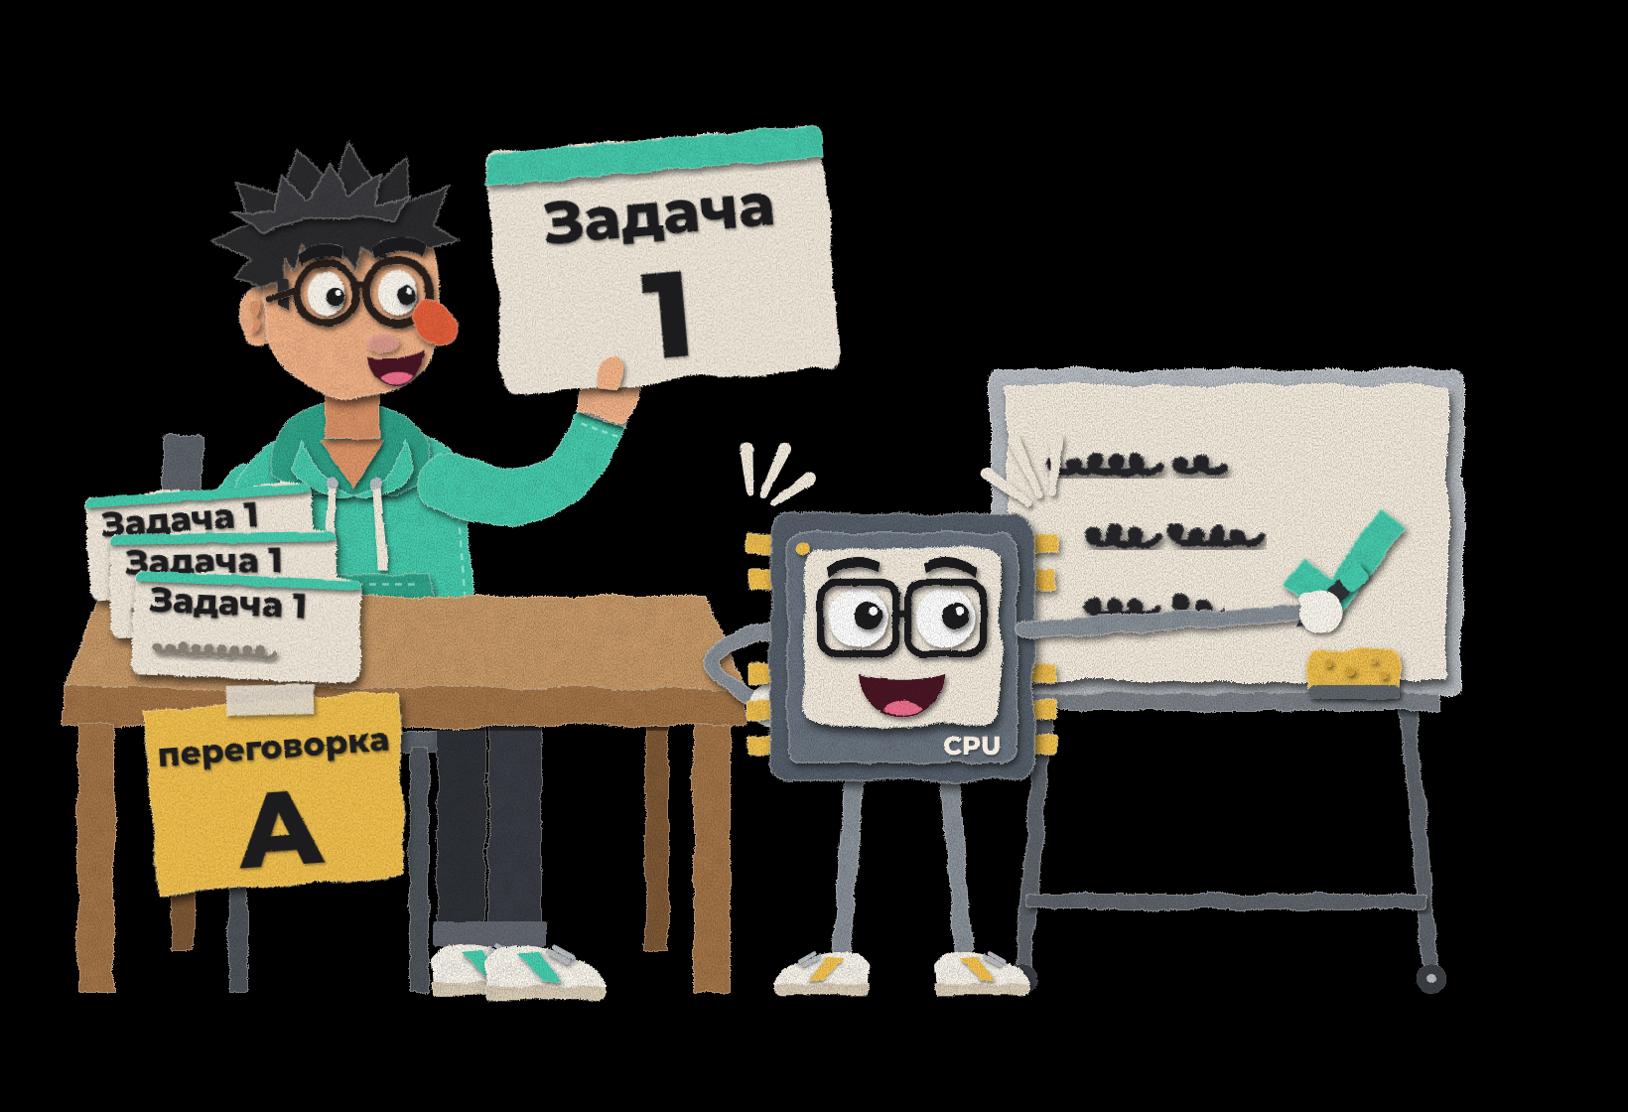

Notes:
В самом начале я говорил, что про алгоритмы вспоминают разве что на собеседованиях. Так вот, мой первый бенчмарк устраивал процессору собеседование по одной и той же задаче: один и тот же вход, тысяча чисел, раз за разом.
Процессор ответы просто заучил — предсказатель запомнил все ветвления.
[щелчок] А дайте каждый раз новые данные — и та же сортировка работает вдвое дольше.
[щелчок] Мой бенчмарк каждый раз давал один и тот же билет — и ставил «отлично» за заученный ответ. На Маке он льстил вдвое, на CI — почти впятеро.
Бенчмарк мерил не на тех данных, точнее не менял их. Но была и вторая ошибка — не в тех условиях.
[→ следующий слайд]
──────────
Подсказки
• M2 Pro, P-ядро, 1024 числа, половина разных: один вход — 7,06 нс на число, 64 разных входа — 15,57 (×2,2). 64 одинаковые копии в разных буферах — 7,12: дело в данных, а не в адресах.
• CI (Xeon, libstdc++): 9,7 против 46,8 — ×4,8; iPhone P-ядро — ×2,1.
• Если спросят «почему на Маке слабее?» — std::sort Apple без ветвлений: всего ≈1,6 ошибки на число, заучивать мало.
• Если спросят «проверяли счётчиками?» — нет, на Маке это вывод из контроля с копиями.
• Идея — Лемир, «Benchmarking is hard: processors learn to predict branches», 2019.

Slide 31
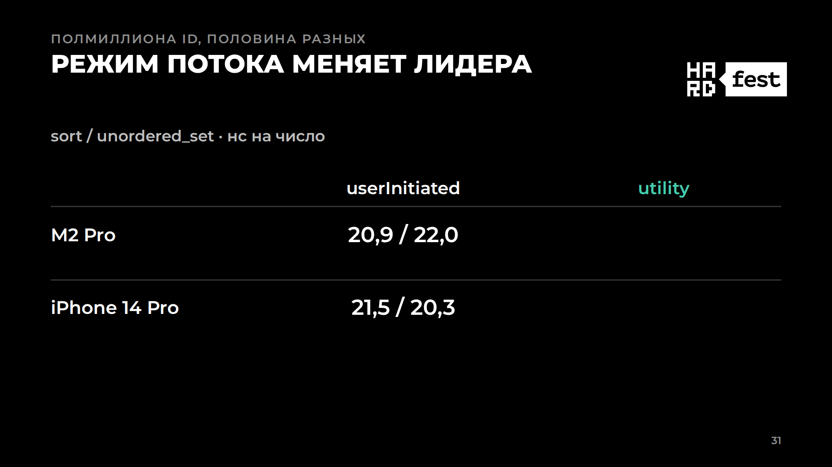


Notes:
Помните жалобы тестировщиков и мои тесты?
Мак — ничья, CI — хеш, айфон — сортировка больше чем вдвое.
Вот разгадка. Код и данные прежние, меняем только режим потока: говорим системе, что работа несрочная, как у нашей синхронизации.
В обычном режиме и Мак, и айфон — почти ничья.
[щелчок] Айфон в utility — и лидер меняется: сортировка быстрее в два с лишним раза. Ровно то, что увидели тестировщики.
[щелчок] И мой Мак в том же режиме: сортировка тоже впереди, почти на треть. Я тестировал изначально корректно. Просто не в том режиме.
Но это еще не всё, почему так происходит?
Нужно понять, какое железо досталось алгоритмам в этом режиме.
[→ следующий слайд]
──────────
Подсказки
• Условия: один и тот же код, полмиллиона id (2^19), половина разных; меняется только режим потока.
• Если спросят «почему на Маке разрыв меньше?» — Мак в utility, судя по замерам, остался на P-ядре: sort почти не замедлился (+7 %), но чтения дальше 8 МБ стали в разы дороже, а хеш ждёт память сильнее сортировки. Айфон в utility — на E-ядре 2 ГГц.
• Если спросят «а на миллионе id?» — разрыв больше: Мак в utility — sort ×2,1, айфон — ×3,3.
• Если спросят «utility гарантирует E-ядро?» — нет: режим влияет на выбор ядра, но тип не гарантирует.
• Если спросят про Swift Task(priority:) — не измеряли.
• Мак в utility — отдельный прогон, без контрольного userInitiated в той же сессии.

Slide 32
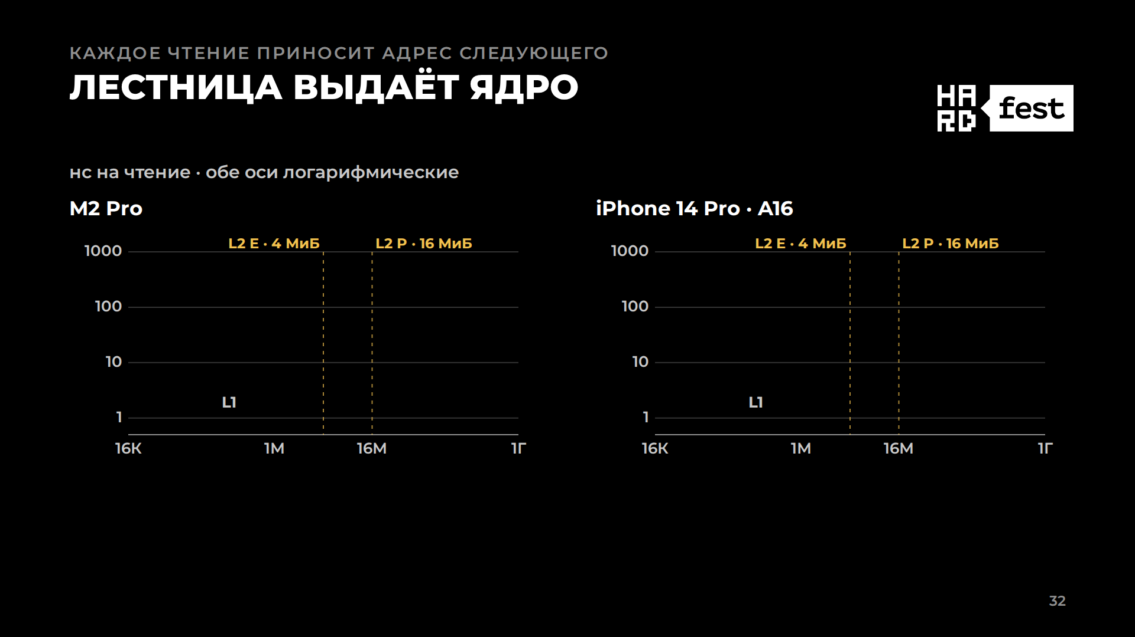
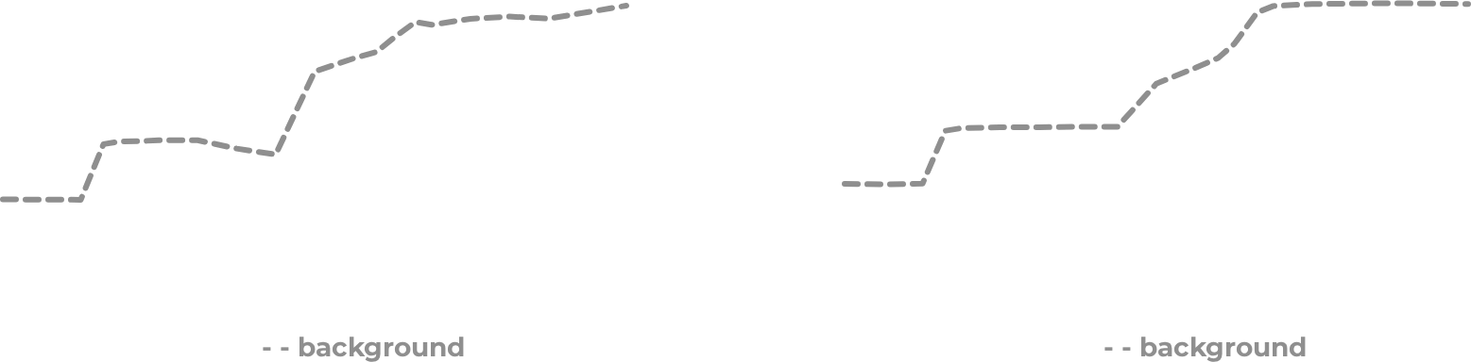

Notes:
Гипотеза: на айфоне utility уходит на энергоэффективное ядро, а у него кэш вчетверо меньше. Проверим
[щелчок] Пока данные влезают в кэш — быстро, не влезли — ступенька вверх. Жёлтые пунктиры — кэш второго уровня: четыре мегабайта у энергоэффективного ядра, шестнадцать у быстрого. Серый пунктир — режим background: такой поток система держит на энергоэффективном ядре. Это наш образец — его ступенька как раз у четырёх мегабайт.
[щелчок] Айфон в utility — ступенька там же как и у бэкграунд. Значит, это энергоэффективное ядро. А Мак остался на быстром ядре — поэтому у него разрыв поменьше.
[щелчок] Ещё энергоэффективное ядро смотрит вперёд всего на сотню команд. Сортировке, которая читает подряд, это почти не мешает. Узловой таблице — очень.
[→ следующий слайд]
──────────
Подсказки
• Тест: каждое чтение зависит от предыдущего, объём растёт; пунктир — L2. Это отдельная нагрузка, не сам дедуп.
• Айфон в utility: 2 ГГц, ступенька между 2 и 4 МБ — как у background, то есть E-ядро; в userInitiated — между 8 и 16 МБ.
• Мак в utility остался на P-ядре (L2 держится до 8 МБ), но дальше почти сразу память; почему — не проверяли.
• Если спросят «можно привязать поток к ядру?» — на Apple нет; режим влияет на выбор, но не гарантирует. «utility = E-ядро» проверено только на этом телефоне.
• Если спросят про нижнюю строку — окно (≈450 / ≈100) мерили на M2, чтения в полёте (≈28 / ≈18) — на айфоне.

Slide 33

Notes:
«Работает на айфоне?» — примерно как отправить посылку в Новосибирск и не указать улицу.
Даже если нам назвали процессор, то какое ядро внутри достанется — никто не обещал.
[→ следующий слайд]
──────────
Подсказки
• Метафора: «айфон» — это город, а ядро — улица; какое ядро достанется, никто не обещал.
• Если спросят «значит, поток можно закрепить за E-ядром?» — нет, мем не про привязку к ядру и не про то, что режим потока всегда означает E-ядро.

Slide 34
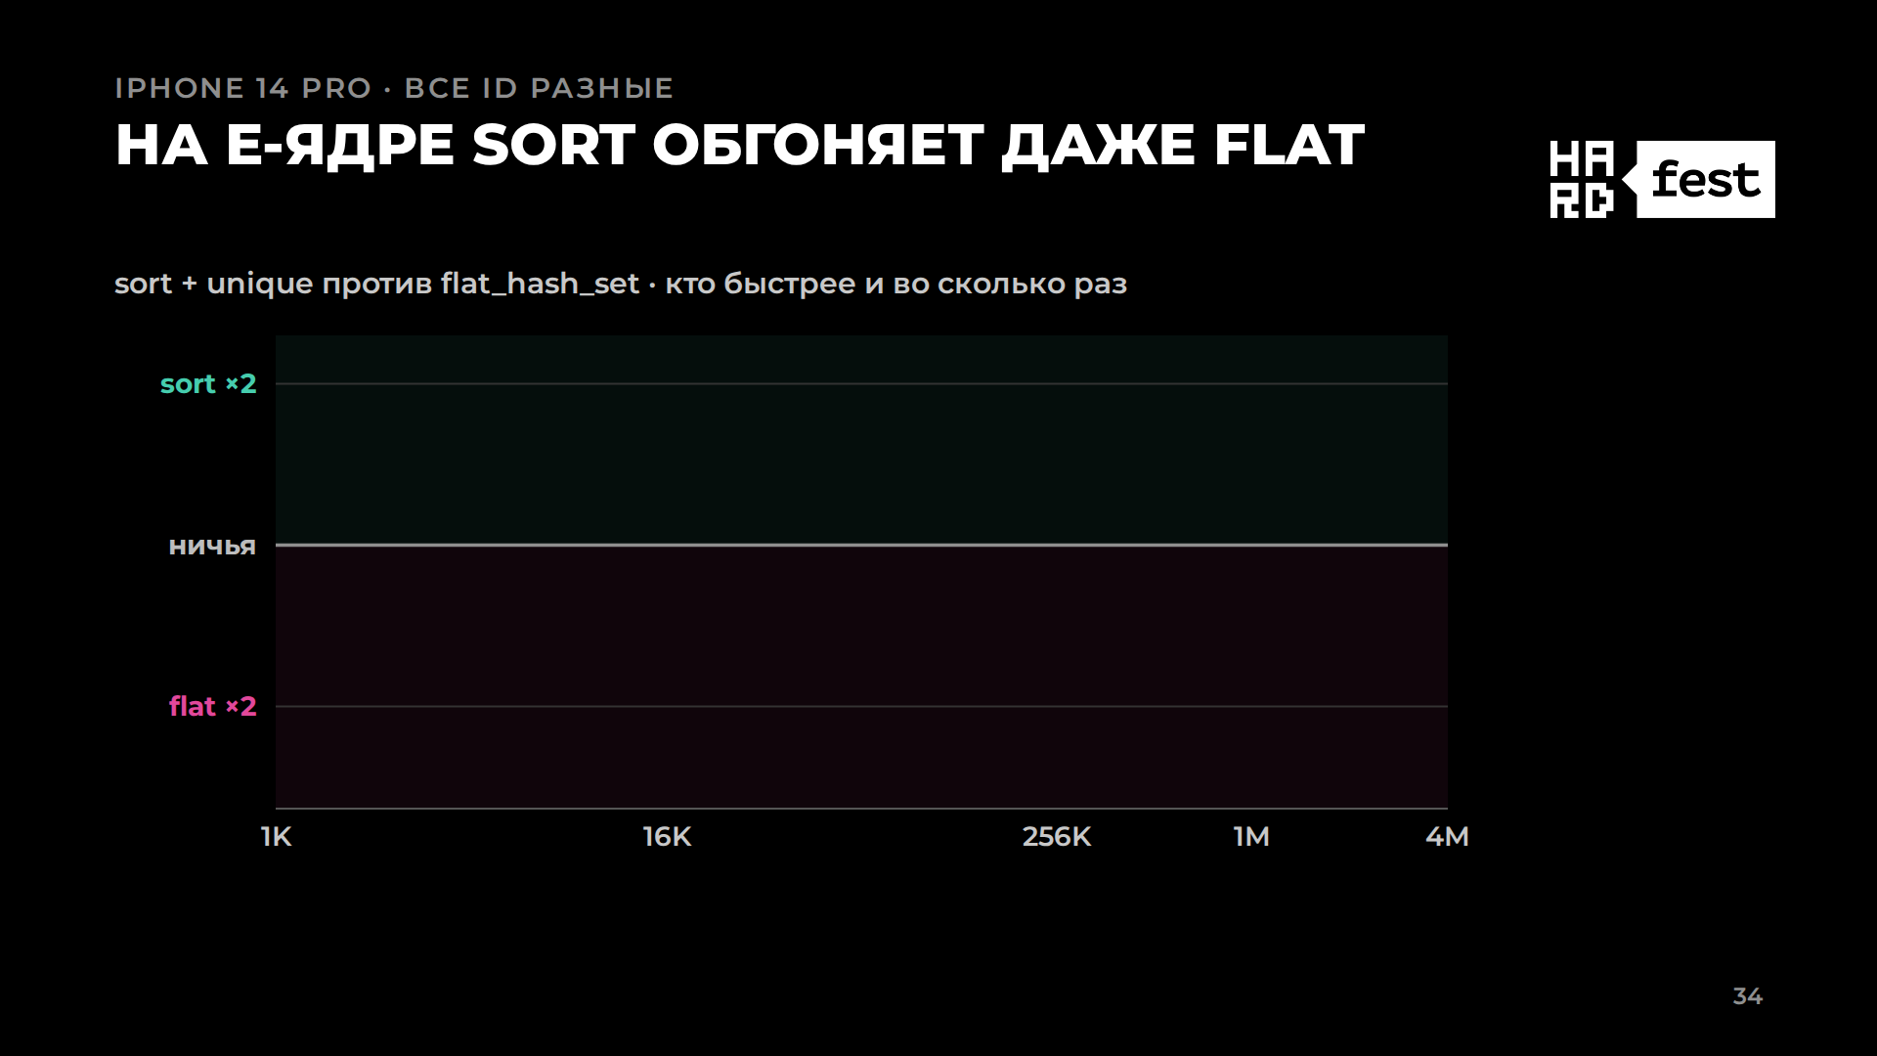
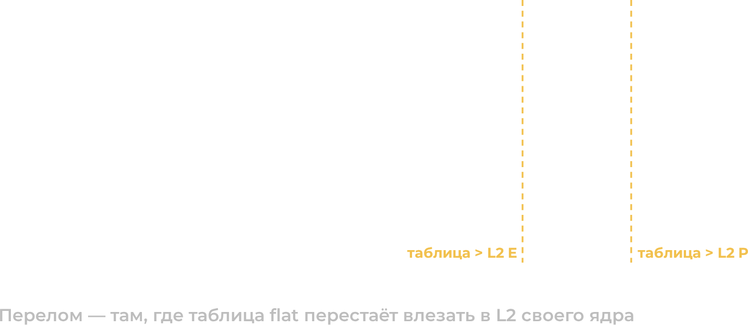
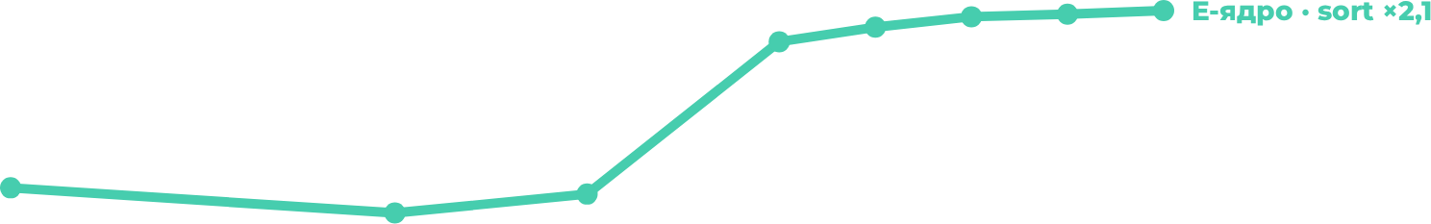
Notes:
До этого мы всё-таки сравнивали со стандартной хэш-таблицей.
А плоская таблица? На P-ядре она шла вровень с сортировкой. Выше серой линии быстрее сортировка, ниже — плоская.
[щелчок] P-ядро: до полумиллиона чуть впереди плоская, на миллионе — ничья, дальше чуть быстрее сортировка.
[щелчок] E-ядро, наш режим utility: сортировка на больших данных обгоняет даже плоскую таблицу — вдвое.
[щелчок] Перелом там, где таблица перестаёт влезать в кэш своего ядра. На двести пятьдесят тысяч ключей она уже больше L2 энергоэффективного. На миллион — больше L2 производительного. Сортировка читает подряд — ей размер кэша почти не важен.
Одно устройство — но два разных ответа.
[→ следующий слайд]
──────────
Подсказки
• В клетке — время flat / время sort: больше 1 — быстрее сортировка. P-ядро — userInitiated, E-ядро — utility.
• Таблица flat: 256K — 4,5 МБ, 1M — 18 МБ; L2: E-ядро 4 МиБ, P-ядро 16 МиБ. На 1M на E-ядре: sort 44,6 против 93,1 нс у flat.
• Если спросят «почему сортировке кэш не важен?» — она читает и пишет подряд, данные подгружаются заранее. С P на E теряет ×2,2 (частота даёт ×1,7), flat — ×4,5.
• Если спросят «а на CI?» — там flat на 1M быстрее сортировки, ×2,0. На Маке в utility (1M) sort впереди, ×1,24.
• Если спросят «а при половине разных?» — та же картина: на E-ядре sort с 256K, на 4M ×1,9.

Slide 35
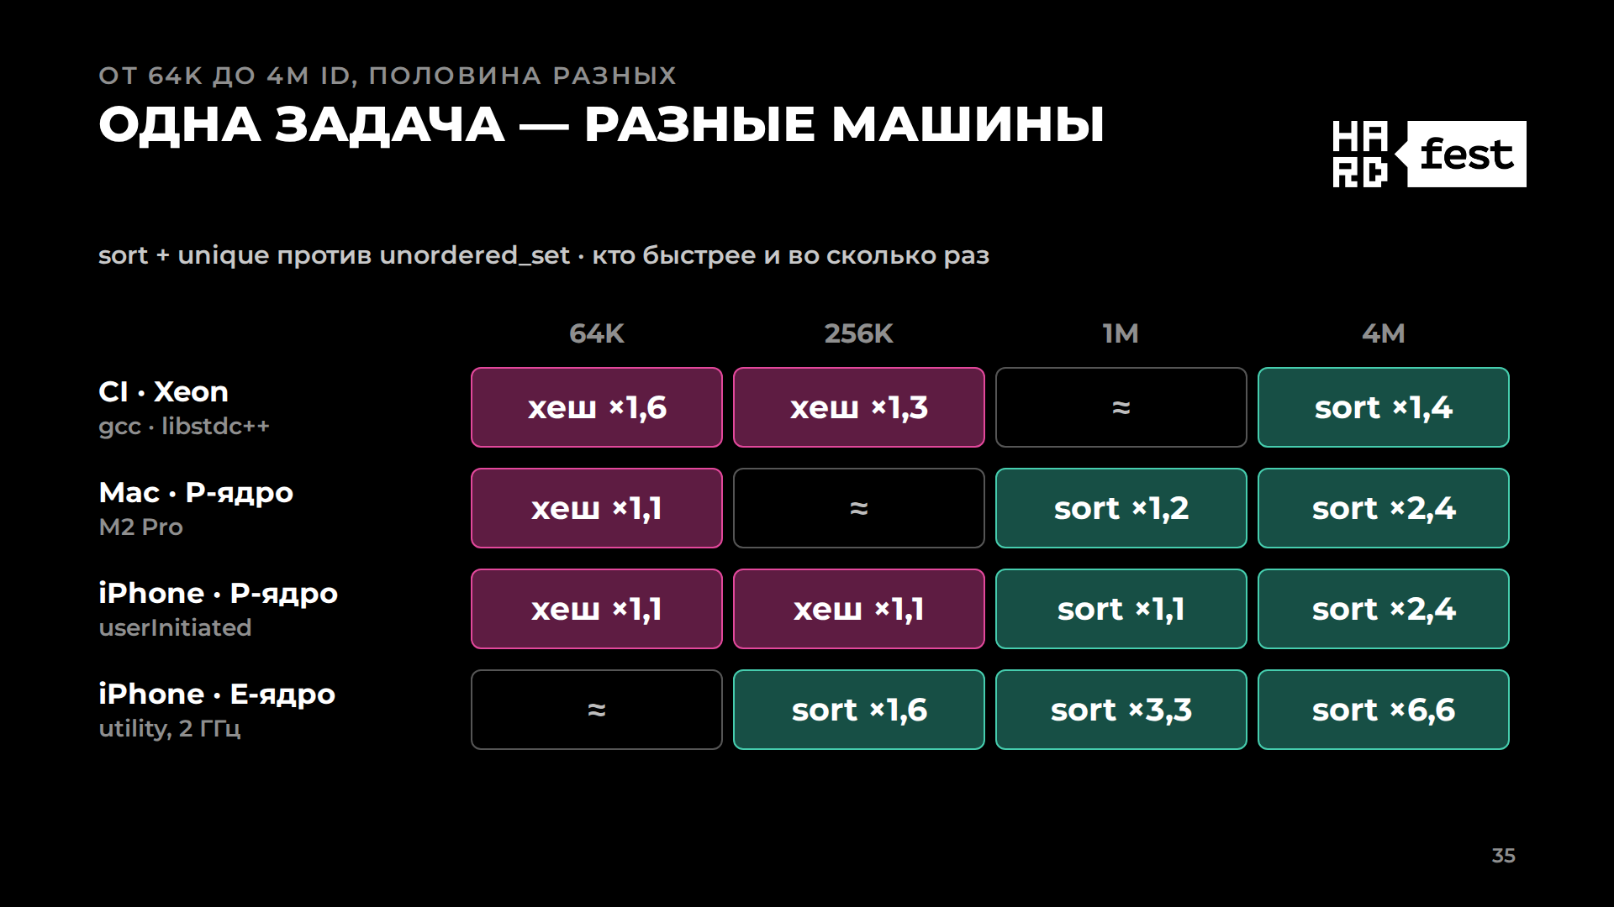
Notes:
Подведем итоги и протестируем на разных режимах. Соберём всё в одну карту: задача одна — машины разные.
CI: хеш впереди до полумиллиона, сортировка — только на самом большом входе. Мак и айфон на производительном ядре: почти ничья, на больших входах — сортировка. Айфон в utility, на энергоэффективном ядре: сортировка уже с двухсот пятидесяти тысяч, на четырёх миллионах — в шесть с половиной раз.
А если взять лучшую хеш-таблицу?
[→ следующий слайд]
──────────
Подсказки
• В клетке — кто быстрее и во сколько раз; «≈» — разница меньше 5 %. Сравниваем алгоритмы внутри машины, не машины между собой.
• Айфон на E-ядре, 4M: sort 51,3 против 336,1 нс у хеша. Мак на 64K — хеш ×1,06, на границе порога.
• Если спросят «а при другой доле разных?» — при 10 % разных хеш выигрывает почти везде, при 100 % сортировка обгоняет unordered_set везде.
• Если спросят «а Мак в utility?» — полной строки нет: на 512K sort ×1,3, на 1M ×2,1.
• Если спросят про облачные macOS-раннеры — это виртуальные машины с одним типом ядер, режим потока там не уведёт поток на E-ядро.

Slide 36
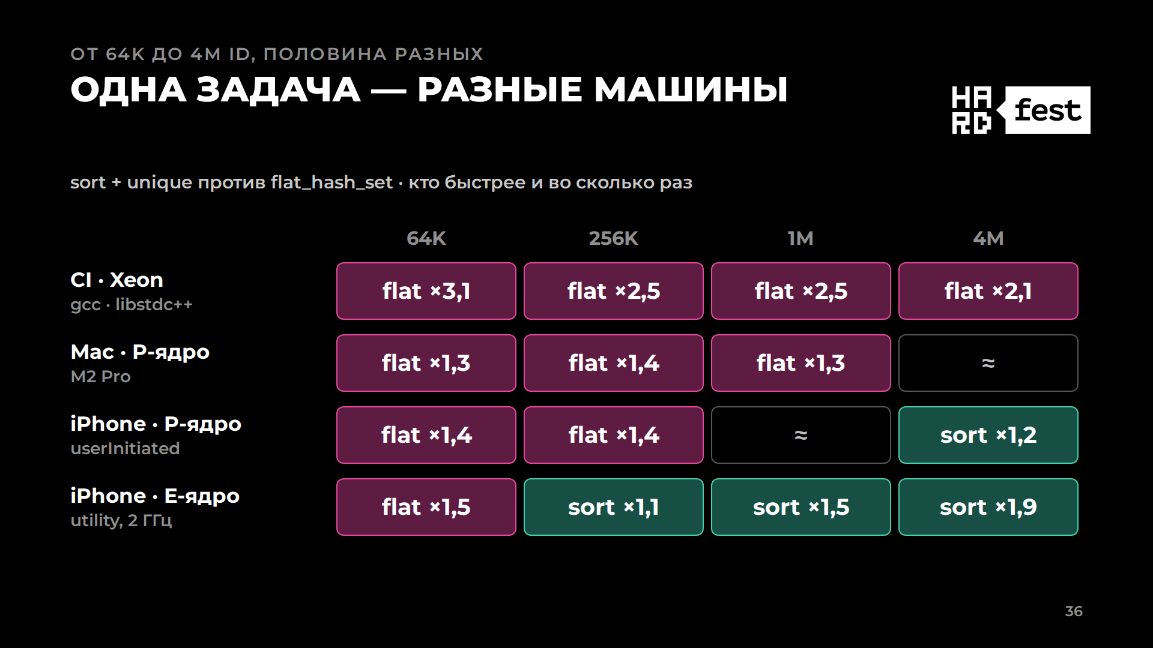
Notes:
А теперь против плоской. На CI плоская быстрее сортировки везде, в два-три раза. На Маке и на P-ядре айфона плоская быстрее примерно на треть, но на самых больших входах сортировка её догоняет. А на E-ядре айфона сортировка обгоняет даже плоскую — в полтора-два раза на больших входах.
Один и тот же код, четыре окружения — и разные победители.
[→ следующий слайд]
──────────
Подсказки
• Те же замеры, что на прошлом слайде (половина id разных, «≈» — меньше 5 %), но соперник — плоская таблица flat_hash_set.
• Клетки P-ядер на 1M и 4M — по авторским замерам.
• Если спросят «почему на CI flat так далеко впереди?» — там стандартная сортировка с ветвлениями — подробнее на следующем слайде.
• Если спросят «почему на E-ядре sort выигрывает с 256K?» — таблица flat уже больше L2 E-ядра. На 4M: sort 51,3 против 95,5 нс у flat.
• Если спросят «а если все id разные?» — на E-ядре sort ×2,1.

Slide 37

Notes:
Давайте подведем итоги.
Почему победитель меняется? В каждом опыте мы меняли ровно одно — поэтому можно сказать не только где, но и почему.
[щелчок] Библиотека. Тот же Мак, меняем только сортировку: с ветвлениями — сорок восемь наносекунд, без — девятнадцать. На CI стандартная сортировка как раз с ветвлениями — поэтому там выигрывает хеш.
[щелчок] Тип ядра. Тот же айфон, меняем только режим потока. Сортировка теряет вдвое — в основном частоту. Плоская таблица — в четыре с половиной раза, узловая — в семь.
[щелчок] Кэш ядра. Плоская таблица проигрывает ровно с того размера, где перестаёт помещаться в L2 своего ядра.
[щелчок] Данные. Мало разных — выигрывает хеш, все разные — сортировка.
Поэтому на вопрос «что быстрее» без условий ответить нельзя. Отвечать надо там, где код будет работать.
[→ следующий слайд]
──────────
Подсказки
• Почему данные решают: мало разных — в таблице всего 10 тыс. узлов, она целиком в кэше, и почти каждая вставка — «уже есть», без выделения памяти; а сортировке всё равно упорядочить весь миллион. Все разные — миллион узлов: каждая вставка выделяет память и промахивается мимо кэша, процессор ждёт память; сортировка читает подряд, и данные подгружаются заранее.
• Библиотека: Мак, сортировка 1M — 48,2 нс с ветвлениями против 18,7 без них (стандартная сортировка Apple — 18,9). На CI стандартная сортировка — 92, как вариант с ветвлениями (95); без ветвлений — 30.
• Тип ядра: айфон, 1M разных, userInitiated → utility: sort 20,0 → 44,8 нс; частота 3,46 → 2,0 ГГц даёт ×1,73 из ×2,2.
• Если спросят «на CI дело в кэше?» — нет, там хеш выигрывает из-за сортировки с ветвлениями.
• Если спросят «почему unordered_set так плоха?» — она выделяет узел на каждый новый ключ; когда все id разные, она последняя везде.

Slide 38
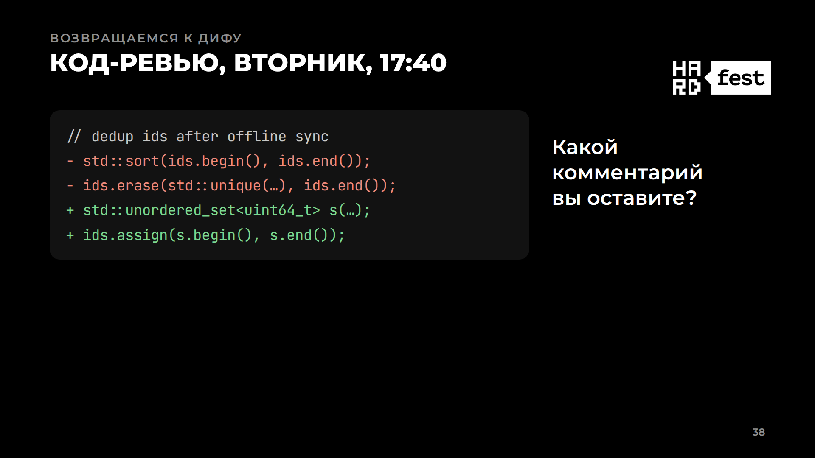



Notes:
Вернемся к нашему изначальному код-ревью.
Снова вторник, семнадцать сорок. Тот же диф. За пять секунд сформулируйте один комментарий коллеге. [пауза 5 с, смотрю в зал]
[щелчок] Я бы попросил уточнения: «сделаем линейно» ещё не отвечает на вопрос задачи.
[щелчок] Контракт. Выход раньше был отсортирован. Теперь это порядок обхода таблицы. Кто использует прежнее свойство? Как минимум мы сами: отсортированные локальные id можно не сортировать заново.
[щелчок] Данные. Какие размеры и повторы? Локальные id мы храним отсортированными — может можно на этом придумать другое решение? (сортируем только дельту и сливаем)
[щелчок] Исполнение. На какой из трёх платформ получен замер? Какой контейнер, какая библиотека и какой режим? Соответствует ли это месту, где мы запускать будем?
Это те самые вопросы, которые мы задавали весь доклад, и на каждый теперь есть ответ из замеров. Вспомните свой выбор в начале — и решите для себя, сделали бы вы его сейчас.
[→ следующий слайд]
──────────
Подсказки
• Это тот же публичный диф из начала; результат в продакшене не заявляем.
• Если спросят «а как правильно?» — хранить локальные id отсортированными, сортировать только дельту и сливать: быстрее полной сортировки ×5,4 на Маке, ×7 на айфоне в utility, ×6,6 на CI. Подробно — запасной слайд про слияние.
• Если спросят «почему CI не поймал?» — CI честно мерит своё окружение: Xeon, libstdc++, обычный приоритет. Облачные macOS-раннеры — виртуалки с одним типом ядер, utility там не уведёт поток на E-ядро. Нужен хотя бы один перф-тест на устройстве в нужном режиме.

Slide 39


Notes:
Я начал с вопроса: нужны ли ещё алгоритмы, если железо прощает? Мой Мак простил, CI даже похвалил, а айфон — нет. [пауза 2 с]
Только никто из них не ошибся: каждый честно ответил про свои условия. А я спрашивал не там и не в том режиме. [пауза 2 с]
Победителя нет — есть условия. Так что проверяйте свой код — это полезно. [щелчок] Проверено на себе.
[→ следующий слайд]
──────────
Подсказки
• Мак — ничья, CI — хеш ×1,1, айфон в utility — sort ×2,3 (полмиллиона id, половина разных; слайд с режимом потока).
• Говорить «в utility», а не «в фоне»: background — отдельный режим, iOS-разработчики заметят.

Slide 40

Notes:
Слева — оценка доклада: мне правда важна ваша обратная связь. Справа — мои контакты и материалы.
Спасибо за внимание! Буду рад ответить на ваши вопросы.
──────────
Подсказки
• QR слева — оценка доклада: https://app.talkmeter.ru/r/HF26/01a0d1e0-235a-7f79-8b90-842b4c3d02be
• QR справа — сайт с контактами и материалами: https://nagornov.tech
• Если спросят, где подробности, — в материалах на сайте (QR справа).

Slide 41

Notes:
Основной рассказ завершён. Дальше — ответы на частые вопросы: выбираю нужный слайд по номеру.
[после ответа — к финалу с QR]
──────────
Подсказки
Слайды-ответы по порядку (позиции 42–50):
1. prod-v2 — Пользователь это заметит?
2. qos-bg-v2 — А если поднять приоритет?
3. merge-qa — Как сделать правильно?
4. method-qa — Как мерили?
5. nb-kernel — Можно прибить поток к ядру?
6. nb-lang — А в других языках?
7. when-which — Так что брать?
8. alloc-split-v4 — А если арена или pmr?
9. nb-dense — А если id плотные?
Остальные ответы — словами, банк ответов: prep/deck/v11_mac_wip/qa_bank.md.

Slide 42

Notes:
В лаборатории — один массив id: на миллионе пятьдесят миллисекунд у сортировки против ста шестидесяти семи у хеша. В настоящем синке сложнее.
Коллекций несколько — записи, вложения, метки, — и этап идёт на каждую. После хеша порядок потерян, и записи в базу уходят вразнобой. А первый синк после переустановки тащит весь аккаунт разом.
Три коллекции по миллиону — уже полсекунды против ста пятидесяти миллисекунд, и это ещё без базы. Это тестировщики и заметили. А слияние дельты — семь миллисекунд на коллекцию.
[после ответа — к финалу с QR]
──────────
Подсказки
• Лаборатория: iPhone 14 Pro, utility, 1M id, половина разных: 47,9 и 159,4 нс на число → ≈50 и ≈167 мс. На 512K: ≈24 и ≈55 мс (+31 мс), таблица ≈12 МиБ (оценка, не замер памяти).
• «3 коллекции × 1M» — оценка умножением лабораторных чисел, не замер синка. Запись в базу и влияние порядка не мерили.
• Сценарий (коллекции, порядок записи, первый синк) — [сверить с реальным кейсом].
• Слияние 1M + 64K: 6,7 мс; полная сортировка — 47, плоская таблица — 105, хеш из дифа — 502.

Slide 43
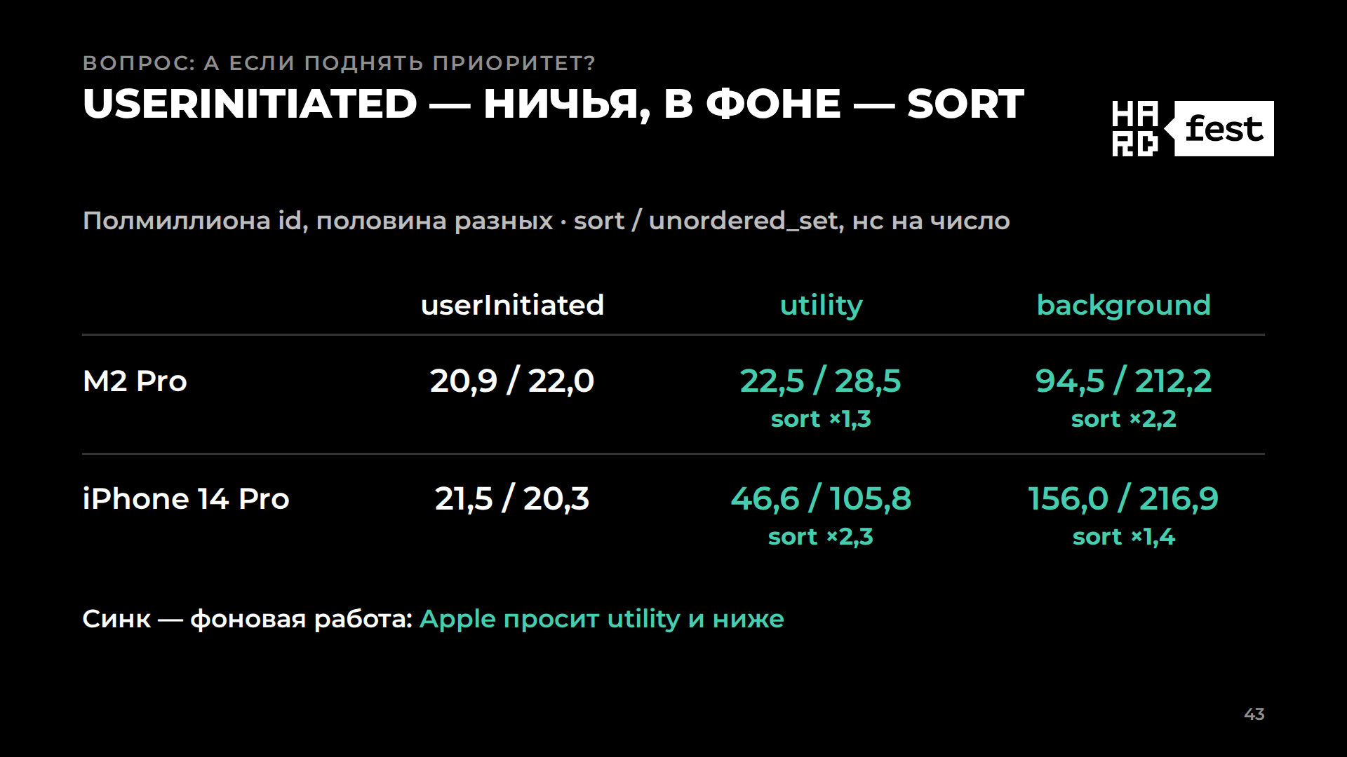
Notes:
Поднять приоритет можно: в userInitiated и на Маке, и на айфоне почти ничья. Но синк — фоновая работа. Apple просит без действий пользователя держать приложение в utility и ниже, а в настоящем фоне система может срезать приоритет ещё сильнее.
В background ещё дороже — и сортировка впереди на обоих устройствах. Так что userInitiated прячет проблему, а не решает её. Дешевле поменять алгоритм: слияние дельты в utility — семь миллисекунд.
[после ответа — к финалу с QR]
──────────
Подсказки
• Условия: 512K id, половина разных; режим ставим через pthread_set_qos_class_self_np. iPhone 14 Pro, iOS 27.0.1.
• Частота E-ядра айфона, замер в том же потоке перед серией: utility — 2,0 ГГц, background — 0,6 ГГц; userInitiated — 3,46.
• Если спросят «почему в background у айфона разрыв меньше, чем в utility?» — не проверяли; гипотеза: на 0,6 ГГц сортировка теряет на частоте, а хеш и так ждёт память.
• Если спросят про BGTaskScheduler — настоящий фоновый запуск не мерили: ×2,3 — про «приложение открыто, синк идёт фоном».
• Если спросят «а если экран ждёт результат?» — приоритет поднимут, будет как в userInitiated.
• Мак в utility — отдельный прогон; userInitiated и background — другой.

Slide 44
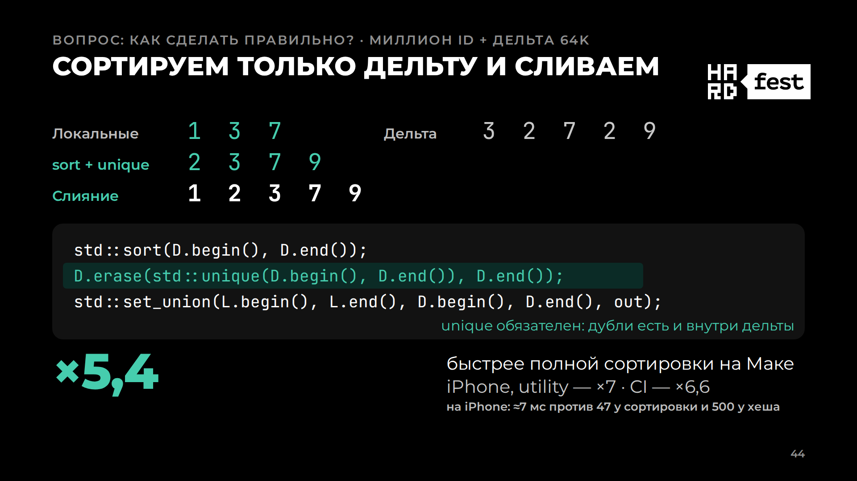
Notes:
Как сделать правильно? Перестать пересортировывать готовые данные. [пауза 2 с]
Старый код хранил локальные id отсортированными: один, три, семь. Пришла дельта: три, два, семь, два, девять.
Сортируем только дельту и убираем её повторы: два, три, семь, девять.
И сливаем две готовые последовательности: идём по обеим, меньшее записываем, равные — один раз. Один, два, три, семь, девять. Локальную часть повторно не сортировали.
В коде это три строки. Unique по дельте обязателен: set_union повторы внутри одного входа не схлопывает.
На Маке это быстрее полной сортировки в пять с лишним раз. На айфоне в utility — в семь: семь миллисекунд против сорока семи у сортировки и полсекунды у хеша из дифа. На CI — в шесть с половиной. Помните карту, где у каждой машины свой победитель? Здесь победитель один — везде. Мы не выбрали более удачный алгоритм, а убрали работу: сортируем только шестьдесят четыре тысячи новых и один раз проходим подряд. Слиянию почти всё равно, какая библиотека, сколько кэша и какое ядро.
А хеш-версия из дифа этот порядок ещё и ломает: после первой синхронизации локальная часть перемешана, и слиянию не на что опереться.
[после ответа — к финалу с QR]
──────────
Подсказки
• Условия: миллион отсортированных локальных id (2^20) + дельта 64K с половиной повторов. Это лабораторная цена этапа, не продуктовый замер.
• Если спросят «std::sort не заметит, что вход почти отсортирован?» — нет: ни std::sort, ни pdqsort, ни SIMD-сортировка этого не распознают, выигрыш даёт только слияние.
• Если спросят «есть ли это в стандартной библиотеке?» — да: std::flat_set::insert(range) в libc++ — тот же рецепт.
• Если спросят «а на CI с libc++?» — выигрыш меньше: ×3,5.

Slide 45
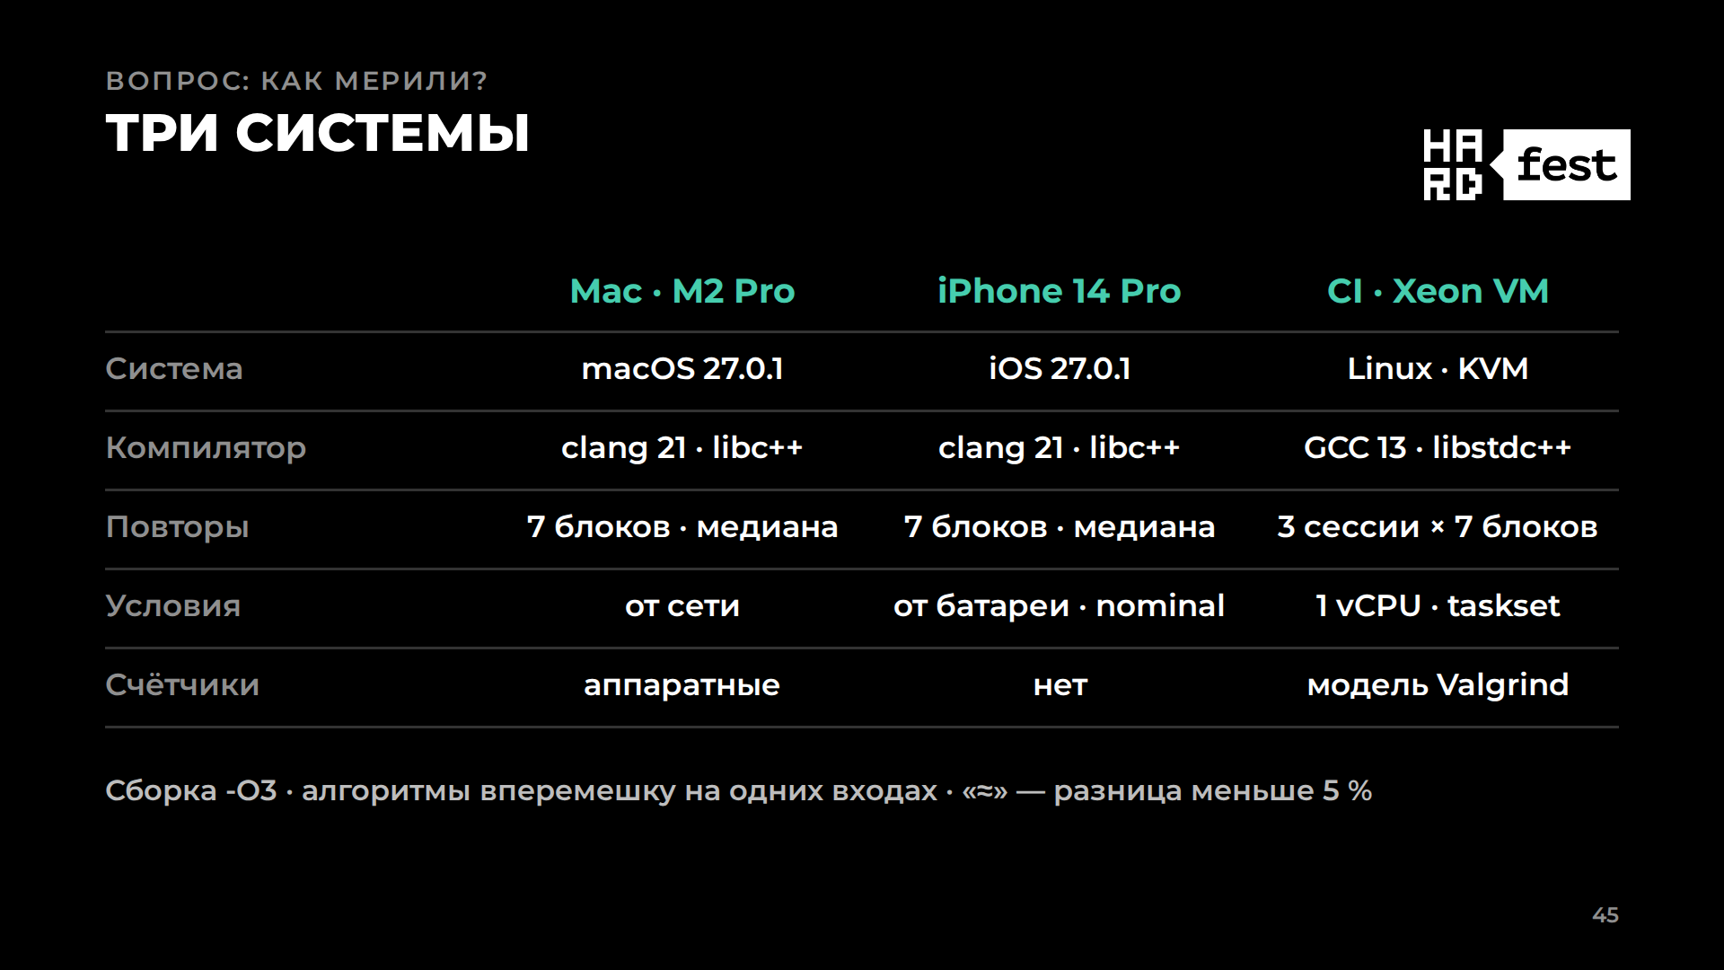
Notes:
Коротко про методику. Один и тот же C++-харнесс на трёх машинах, сборка -O3. Прогревочный блок выбрасываем, дальше семь блоков: в каждом все алгоритмы по очереди на одних и тех же входах, показываю медиану. На CI — три сессии.
Айфон работал от батареи, энергосбережение выключено, температура nominal весь прогон. Счётчики процессора — только на Маке. На CI в виртуалке их нет: там ошибки предсказателя — модель Valgrind, а время настоящее.
[после ответа — к финалу с QR]
──────────
Подсказки
• Порог «≈» — 5 %, одна цифра на всё: разброс блоков на P-ядрах 1–6 %. Mac E (background) шумный — 18–47 %.
• На Маке и айфоне — одна сессия; три — только на CI. Там ×1,12 на 512K повторилось во всех трёх сессиях, хеш впереди во всех 21 блоке.
• Вход: случайные 64-битные id, пул разных входов; копия входа — вне таймера, в таймере вся операция, проверка — после.
• Не мерили: холодный первый вызов, энергию, пиковую память, другие айфоны.
• Код и сырые CSV — в открытом репозитории, ссылка на сайте.

Slide 46

Notes:
Нет. На Apple привязать поток к ядру нельзя — такого API нет. Единственный рычаг — класс QoS: он влияет на выбор ядра, но ничего не обещает, решает контроллер производительности. Поэтому какое ядро досталось, мы проверяли косвенно — лестницей задержек.
И даже если бы было можно: у A16 всего два быстрых ядра, и они нужны интерфейсу.
[после ответа — к финалу с QR]
──────────
Подсказки
• Тест в том же потоке прямо перед серией: айфон в utility — 2,0 ГГц, L1 64 КБ, L2 4 МБ, то есть E-ядро; в userInitiated — 3,46 ГГц. Сам дедуп не трассировали.
• Мак в utility остался на P-ядре: гарантии нет ни в одну сторону.
• Если спросят «а Swift Task(priority:)?» — приоритет задачи не выбирает поток; задача с главного актора может на нём и остаться, а await может поднять приоритет. Не мерили.
• Если спросят «а background?» — по исходникам планировщика контроллер не рекомендует для него P-ядра; на айфоне в background 0,6 ГГц.
• iPhone 14 Pro, iOS 27.0.1.

Slide 47

Notes:
Дело не в языке, а в том, как устроена таблица. Узлы, как у unordered_set, есть в Java: HashSet — это узлы HashMap, да ещё упакованный Long. А Swift Set, Go с версии 1.24 и Rust — плоские таблицы, как наша flat. Python set тоже плоский, но каждое число в нём — объект.
Это по исходникам, языки я не мерил — множители из C++ не переносите. Но фон и E-ядро касаются любого языка: там даже плоская таблица проиграла сортировке вдвое. Проверяйте свой вариант на своём устройстве.
[после ответа — к финалу с QR]
──────────
Подсказки
• Swift Set: открытая адресация, хеш — SipHash со случайным сидом (дороже, чем в C++); sort() в Swift — своя сортировка, не std::sort.
• Kotlin distinct() — это LinkedHashSet: узлы.
• Python мерили только на облачном Xeon: set на миллионе id в 5 раз быстрее sorted — наоборот, чем в C++: сортировка ходит по указателям на объекты.
• Если спросят «а Android / NDK?» — там та же libc++, unordered_set тоже узловая; ядра и фон решает система и вендор. Не мерили.

Slide 48
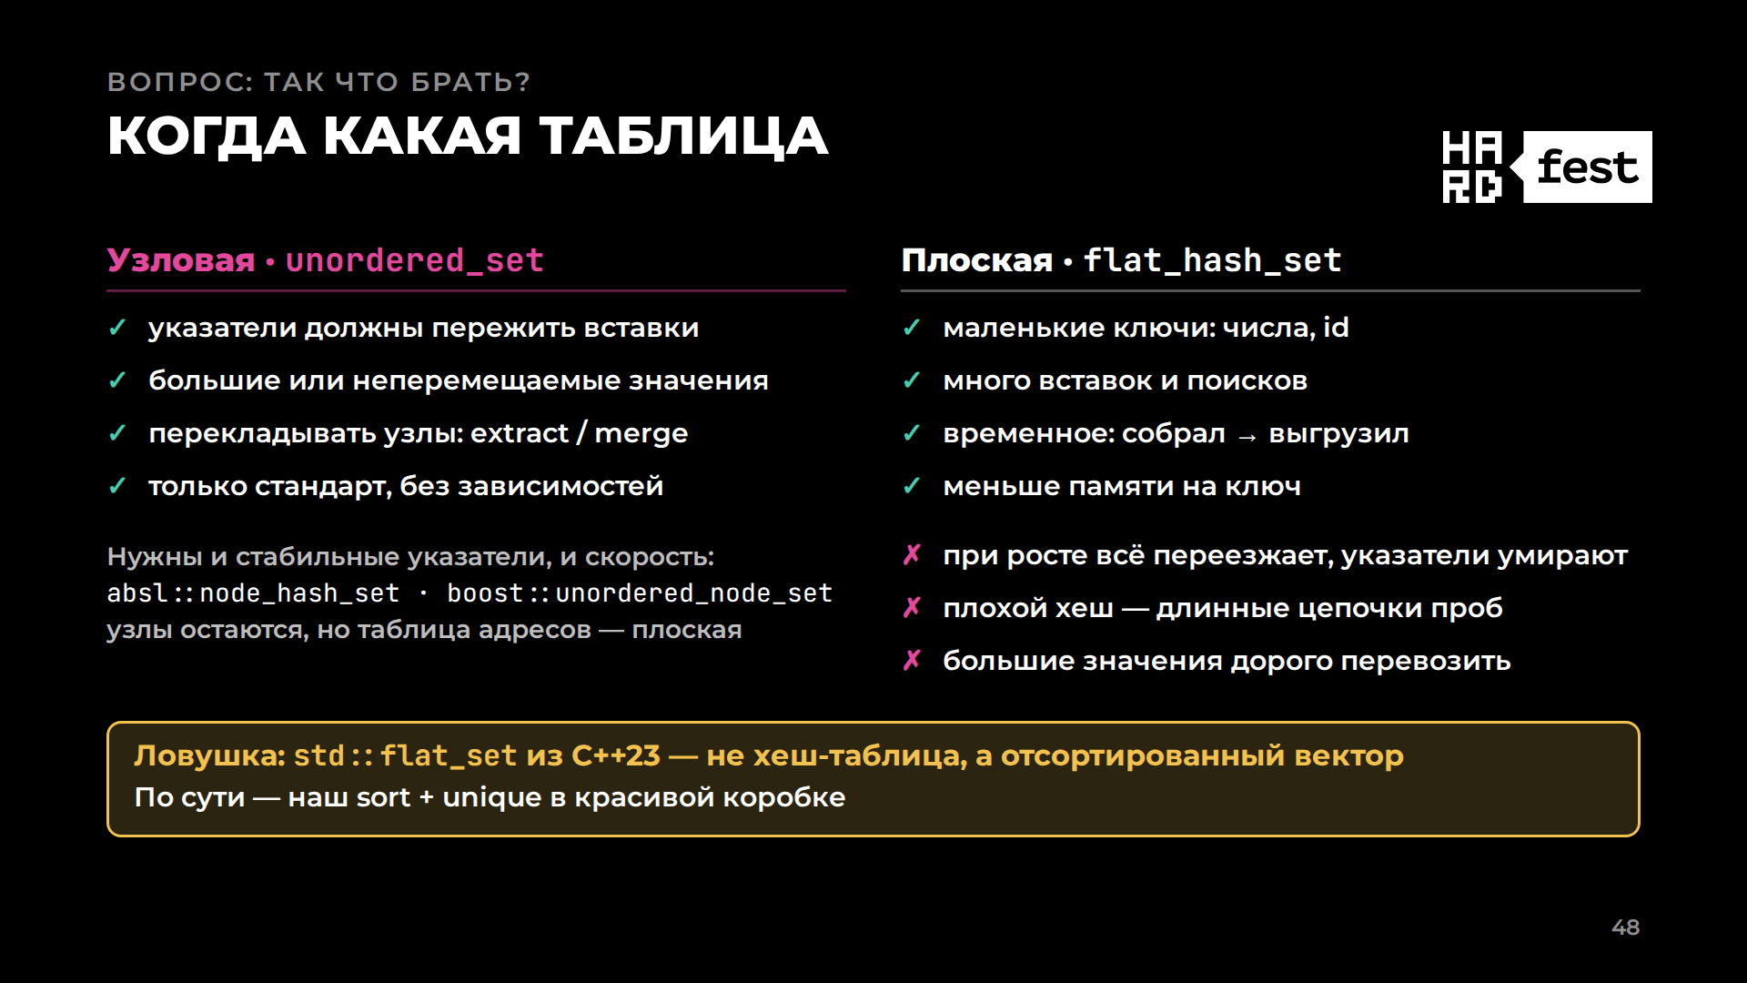
Notes:
Так какую таблицу брать?
Стандартная узловая — когда нужны её гарантии: указатели на элементы должны пережить вставки; значения большие или их нельзя перемещать; нужно перекладывать узлы между таблицами. Или когда нельзя тянуть зависимости — она есть везде.
Плоская — когда ключи маленькие, вставок и поисков много, а множество временное: собрали, выгрузили, забыли. И памяти она ест меньше.
У плоской своя цена. При росте все элементы переезжают — старые указатели умирают. Плохой хеш даёт длинные цепочки проб. Большие значения дорого перевозить при каждом росте. Если нужно и то и другое — есть гибриды: узлы остаются, а таблица адресов плоская, например absl::node_hash_set.
И ловушка в названии. В C++23 появился std::flat_set. Это не хеш-таблица, а отсортированный вектор — по сути, наш sort плюс unique в красивой коробке. [пауза]
[после ответа — к финалу с QR]
──────────
Подсказки
• Вывод доклада не «хеш плохо»: при 1 % разных id хеш быстрее сортировки в 3,3 раза; плоская на P-ядре идёт с сортировкой вровень. Проигрывает узловая на больших данных, особенно в фоне.
• Плоские: absl::flat_hash_set, boost::unordered_flat_set. Гибриды со стабильными указателями: absl::node_hash_set, boost::unordered_node_set.
• Память на ключ uint64: узловая ≈40 Б (узел 32 + ячейка 8), плоская ≈10–20 Б.
• Если спросят «почему стандарт не сделает плоскую?» — стандарт требует, чтобы указатели на элементы переживали рост, и даёт интерфейс корзин: это возможно только с узлами.

Slide 49
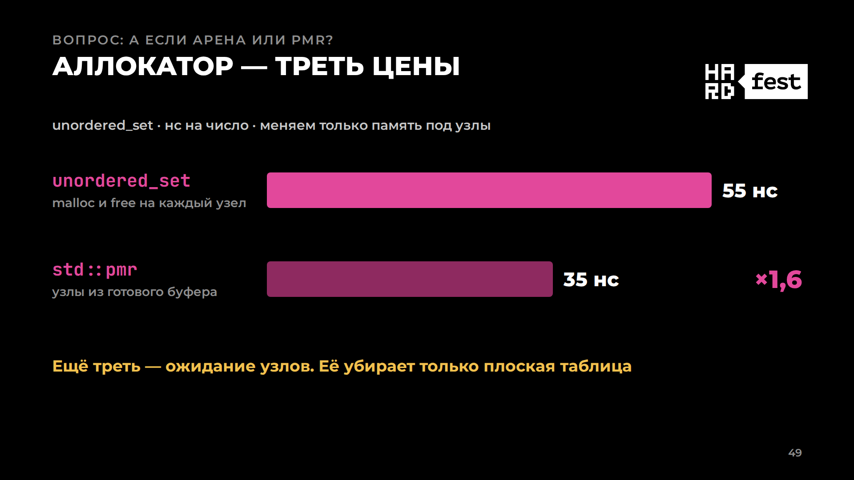
Notes:
Мерили. Отдельный опыт на Маке: меняем только память под узлы. Обычный unordered_set — пятьдесят пять наносекунд.
Узлы из готового буфера, std::pmr, без единого malloc и free, — тридцать пять: в полтора раза быстрее. Аллокатор — примерно треть цены.
Ещё примерно треть — ожидание узлов. Его убирает только плоская таблица: узлов нет.
На CI pmr ускоряет в два с половиной раза. А на E-ядре айфона хеш даже с pmr в пять раз медленнее сортировки.
[после ответа — к финалу с QR]
──────────
Подсказки
• M2 Pro, P-ядро, вся операция: 55,1 → pmr 35,4 нс (×1,56) → плоская 15,6 (ещё ×2,3). «Треть» — верхняя оценка: pmr ещё и кладёт узлы подряд.
• iPhone, E-ядро (utility): 411 → pmr 249 → плоская 70 нс; сортировка там 44,8.
• Если спросят «а jemalloc / mimalloc?» — не мерили; на iOS аллокатор системный.
• Если спросят «pmr в прод?» — ×1,6, но до плоской ещё ×2,3, а сортировке аллокации не нужны вовсе.

Slide 50
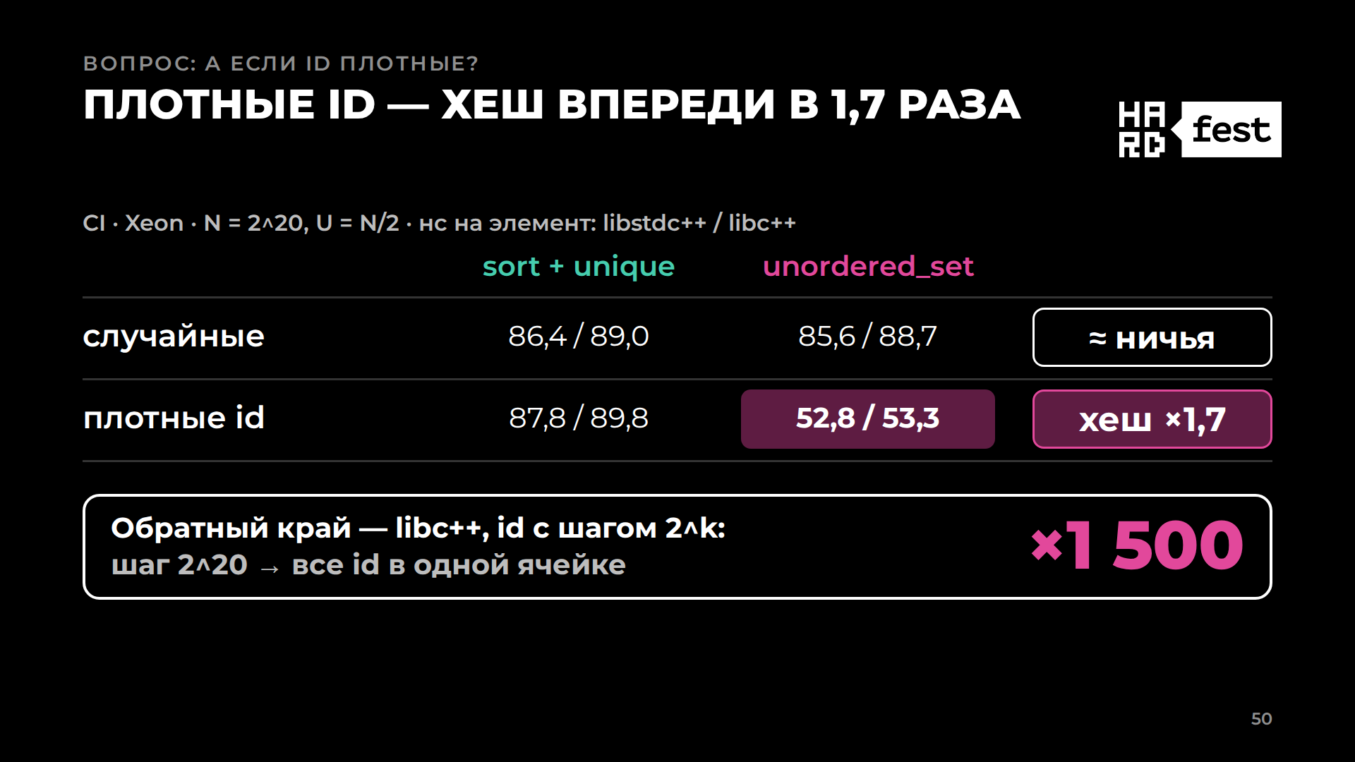
Notes:
Справедливо: в замерах id случайные 64-битные — чтобы раскладка не зависела от удачи. На плотных id узловой таблице везёт: хеш для целых — тождество, коллизий нет. На CI при половине повторов unordered_set на плотных id в 1,65 раза быстрее, чем на случайных, и обгоняет сортировку в 1,7 раза. Сортировке и плоской таблице раскладка безразлична.
Обратный край: id с одинаковыми младшими битами — например, с шагом степени двойки — в libc++ падают в одну ячейку, и вставка дорожает в полторы тысячи раз.
На айфоне плотные id не мерил. А для отсортированных rowid лучший вариант — вообще не хеш и не sort, а слияние дельты.
[после ответа — к финалу с QR]
──────────
Подсказки
• Плотные id: 1..U, перемешаны; N = 2^20, половина разных. Radix на плотных делает 3 прохода вместо 8: 21,6 против 38,0 нс.
• Ловушка libc++: 65 536 id с шагом 1024 — 64 ячейки, вставка ×70; шаг 2^20 — одна ячейка, ×1 500. libstdc++ это скрывает простым модулем, Abseil и Boost перемешивают хеш.
• Если спросят «что делать?» — посмотреть распределение своих id; на сомнительных ключах брать таблицу с перемешивающим хешем.

